Slide 1

3ª SÉRIE
MATEMÁTICA

Slide 2


EQUAÇÃO POLINOMIAL DO 1º GRAU
Define-se equação do 1º grau toda equação redutível à forma:
Nesta equação $a$ e $b$ , são chamados de coeficientes e $x$ recebe o nome de incógnita.
A parte que fica antes da igualdade (do lado esquerdo) é chamada de 1º membro, a parte que fica depois da igualdade (à direita da igualdade) é denominada de 2º membro. Na equação do 1º grau a incógnita é o valor a ser encontrado.

Slide 3

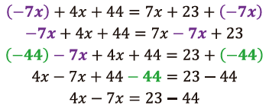
Exemplo 1:
MÉTODO DE RESOLUÇÃO DE UMA EQUAÇÃO
POLINOMIAL DO 1º GRAU
Dada a equação:
Para resolver uma equação é necessário determinar o valor atribuído a de modo que a igualdade seja verdadeira.
Esse valor é chamado de raiz da equação.
Princípio Aditivo da Igualdade: Quando se soma (ou se subtrai) qualquer número real nos dois membros de uma equação, a igualdade não se altera.
Princípio Multiplicativo da Igualdade: Quando se multiplicam (ou se dividem) os dois membros da equação por qualquer número real diferente de zero, a igualdade não se altera.
Com base nos princípios apresentados, seguem os passos do procedimento:
1º passo: Em geral, colocam-se no 1º membro os termos que contêm a incógnita e, no 2º membro, os termos que não a contêm.

Slide 4



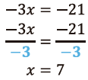

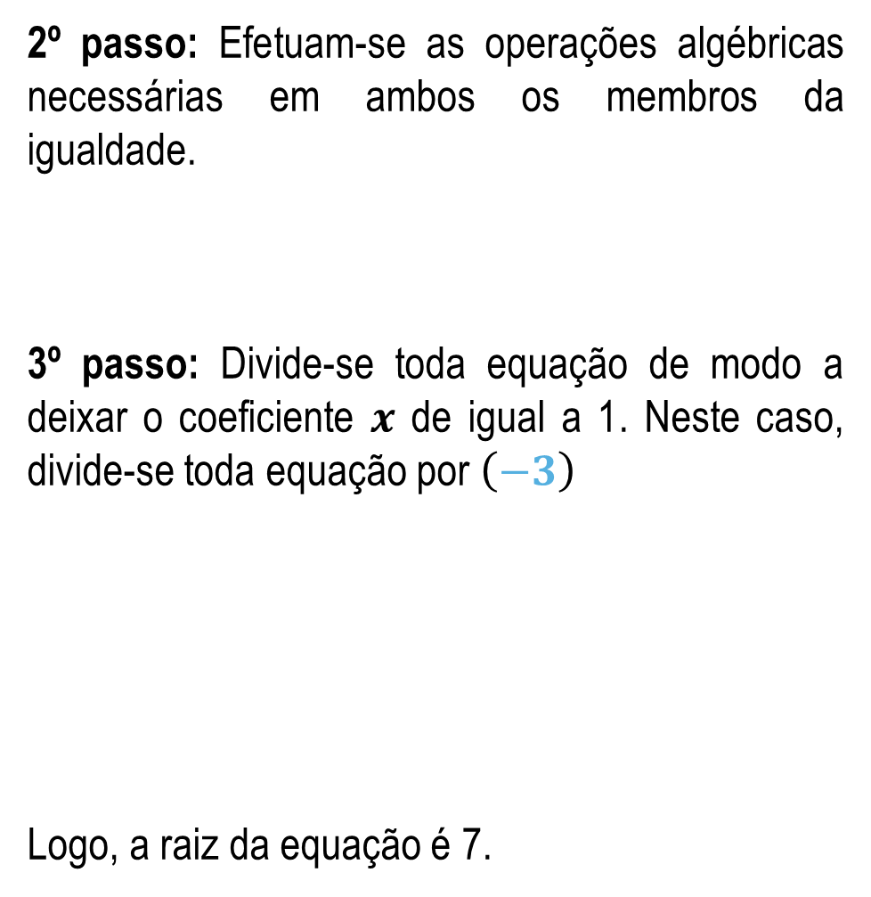
2º passo: Efetuam-se as operações algébricas necessárias em ambos os membros da igualdade.
3º passo: Divide-se toda equação de modo a deixar o coeficiente $x$ de igual a 1. Neste caso, divide-se toda equação por $\left(−3\right)$
Logo, a raiz da equação é 7.
As relações entre expressões podem ser de igualdade (=), de desigualdade (≠) ou de comparação (<, ≤, >, ≥).
Uma equação é a relação de igualdade entre duas expressões.
Em alguns casos, como em equações racionais,
existe uma restrição nos valores que o denominador pode assumir, pois não existe divisão por 0.
Exemplo:

Slide 5
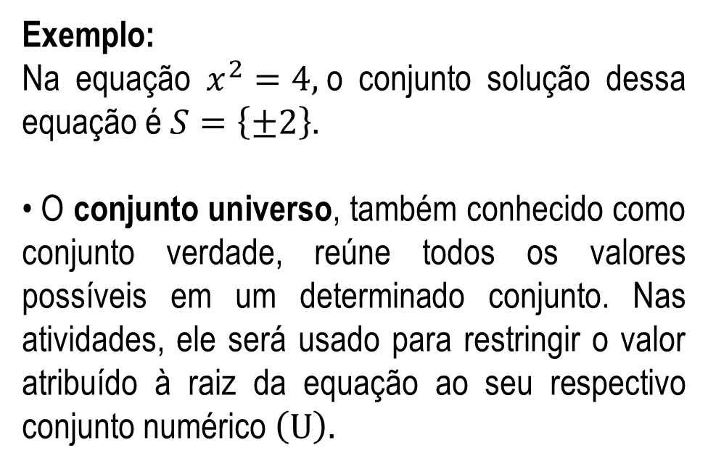
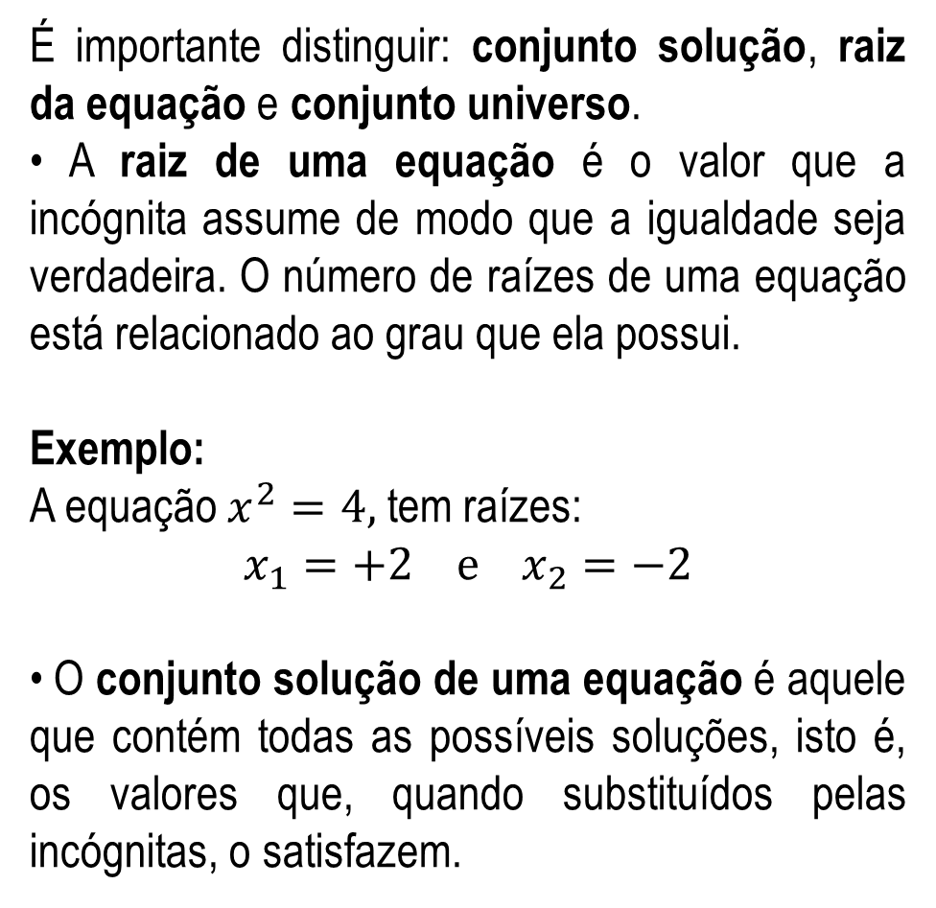
É importante distinguir: conjunto solução, raiz da equação e conjunto universo.
• A raiz de uma equação é o valor que a incógnita assume de modo que a igualdade seja verdadeira. O número de raízes de uma equação está relacionado ao grau que ela possui.
Exemplo:
A equação $x^{2}=4,$ tem raízes:
$$x_{1}=+2 e x_{2}=−2$$
• O conjunto solução de uma equação é aquele que contém todas as possíveis soluções, isto é, os valores que, quando substituídos pelas incógnitas, o satisfazem.
Exemplo:
Na equação $x^{2}=4,$o conjunto solução dessa equação é $S=\left\{±2\right\}.$
• O conjunto universo, também conhecido como conjunto verdade, reúne todos os valores possíveis em um determinado conjunto. Nas atividades, ele será usado para restringir o valor atribuído à raiz da equação ao seu respectivo conjunto numérico $\left(U\right).$

Slide 6

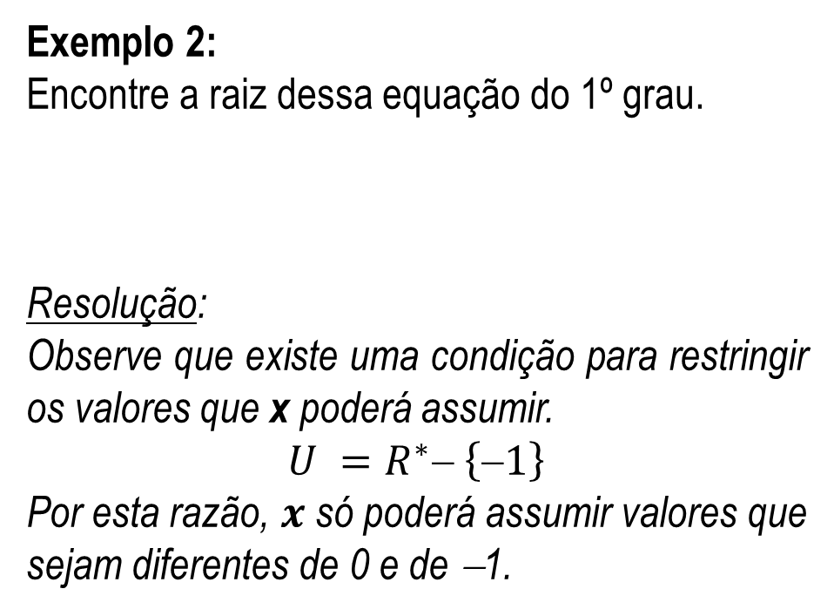
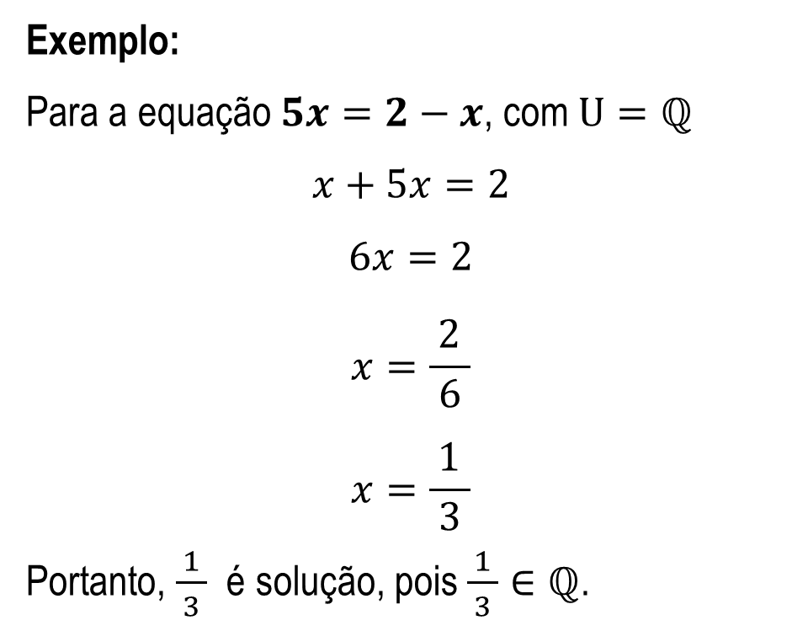
Exemplo:
Para a equação $5x=2−x$, com $U=ℚ$
$$x+5x=2$$
$$6x=2$$
$$x=\frac{2}{ 6 }$$
$$x=\frac{1}{ 3 }$$
Portanto, $\frac{1}{ 3 }$ é solução, pois $\frac{1}{ 3 }∈ℚ$.
Exemplo 2:
Encontre a raiz dessa equação do 1º grau.
Resolução:
Observe que existe uma condição para restringir os valores que x poderá assumir.
$$U =R^{∗}− \left\{−1\right\}$$
Por esta razão, $x$ só poderá assumir valores que sejam diferentes de 0 e de −1.

Slide 7
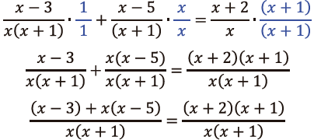



Neste caso, o primeiro passo a ser dado é determinar o mínimo múltiplo comum (MMC) entre os denominadores da equação, a fim de reduzi-los ao mesmo denominador.
Utilizando o MMC na resolução, temos:
Agora que os denominadores dos dois membros são iguais, podemos simplificá-los:
Retomando a equação,

Slide 8
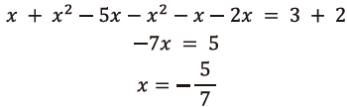
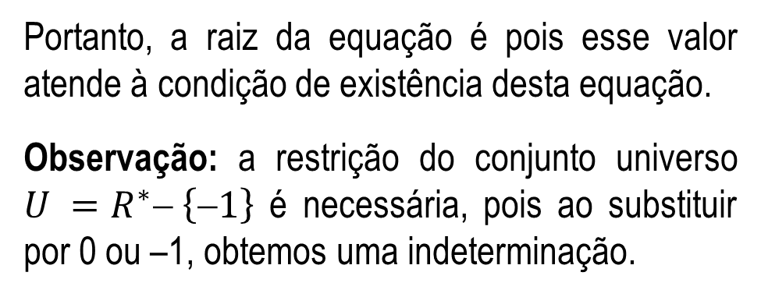
A equação resultante será formada pelos numeradores dos dois membros.
Portanto, a raiz da equação é pois esse valor atende à condição de existência desta equação.
Observação: a restrição do conjunto universo $U =R^{∗}− \left\{−1\right\}$ é necessária, pois ao substituir por 0 ou –1, obtemos uma indeterminação.
Em seguida, efetuam-se as operações algébricas indicadas nos dois membros da igualdade.
Qualquer equação é polinomial quando possui um polinômio igual a zero ou seja, um valor que atribuído a (incógnita), fará com que a igualdade se torne verdadeira (raiz da equação).
Obs.: As equações polinomiais de 1º grau são aquelas em que a incógnita possui apenas expoente igual a 1.
Daqui por diante, seguem os mesmos passos dos princípios aditivo e multiplicativo da igualdade.

Slide 9
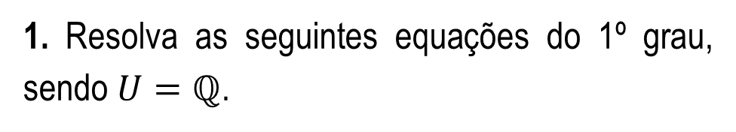
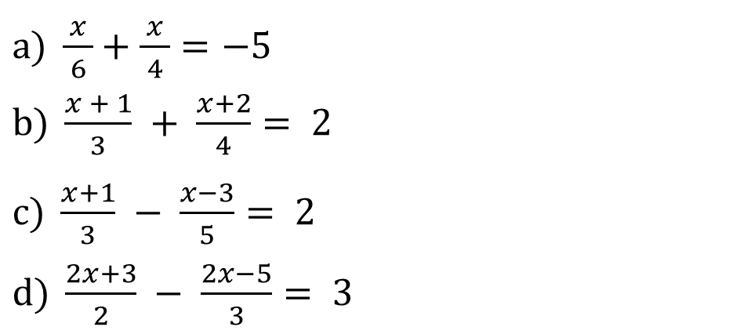
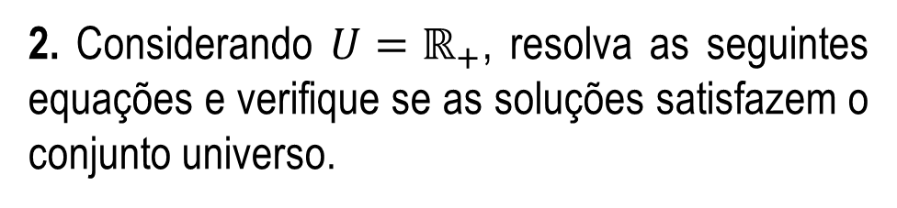
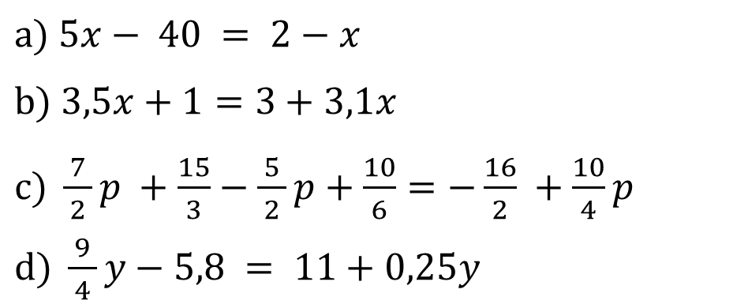
2. Considerando $U=ℝ_{+}$, resolva as seguintes equações e verifique se as soluções satisfazem o conjunto universo.
1. Resolva as seguintes equações do 1º grau, sendo $U=ℚ$.
$a) 5x− 40 = 2−x$
$b) 3,5x+1=3+3,1x$
$c) \frac{7}{ 2 }p +\frac{15}{3}−\frac{ 5 }{2}p+\frac{10}{6}=−\frac{16}{2} +\frac{10}{4}p$
$d) \frac{9}{ 4 }y−5,8 = 11+0,25y$
$a) \frac{ x }{6}+\frac{ x }{4}=−5$
$b) \frac{x + 1}{3} + \frac{x+2}{4}= 2$
$c) \frac{x+1}{3} − \frac{x−3}{5}= 2$
$d) \frac{2x+3}{2} − \frac{2x−5}{3}= 3$

Slide 10


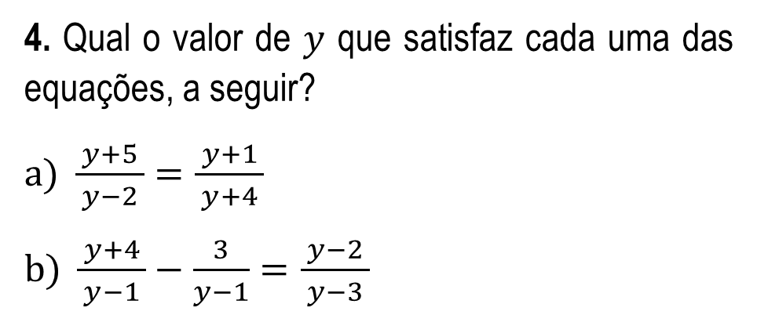
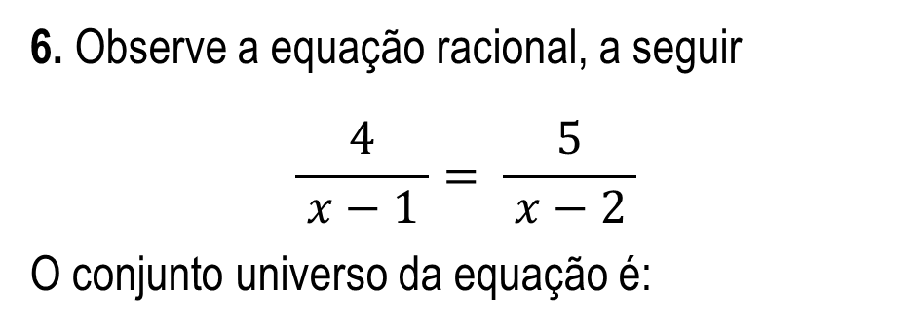
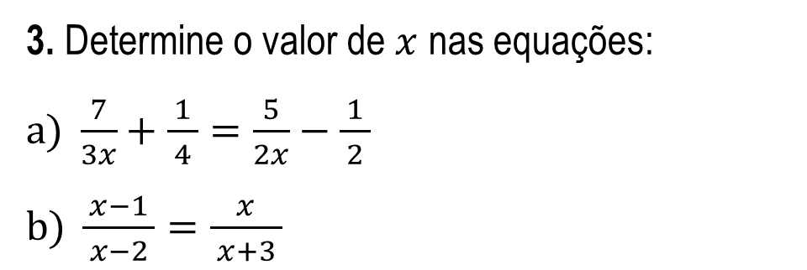
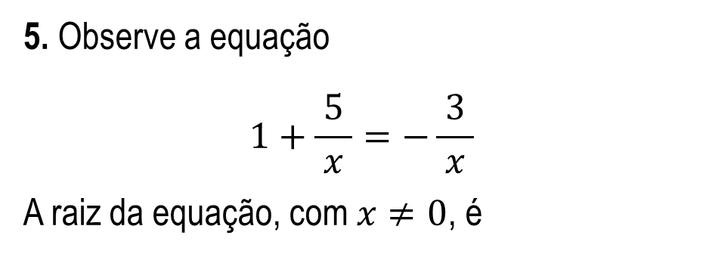
3. Determine o valor de $x$ nas equações:
$a) \frac{7}{3x}+\frac{1}{ 4 }=\frac{5}{2x}−\frac{1}{ 2 }$
$b) \frac{x−1}{ x−2 }=\frac{x}{ x+3 }$
5. Observe a equação
$$1+\frac{5}{ x }=−\frac{3}{ x }$$
A raiz da equação, com $x≠0$, é
4. Qual o valor de $y$ que satisfaz cada uma das equações, a seguir?
$a) \frac{y+5}{ y−2 }=\frac{ y+1 }{y+4}$
$b) \frac{ y+4 }{y−1}−\frac{3}{y−1}=\frac{y−2}{ y−3 }$
6. Observe a equação racional, a seguir
$$\frac{4}{ x−1 }= \frac{5}{ x−2 }$$
O conjunto universo da equação é:

Slide 11


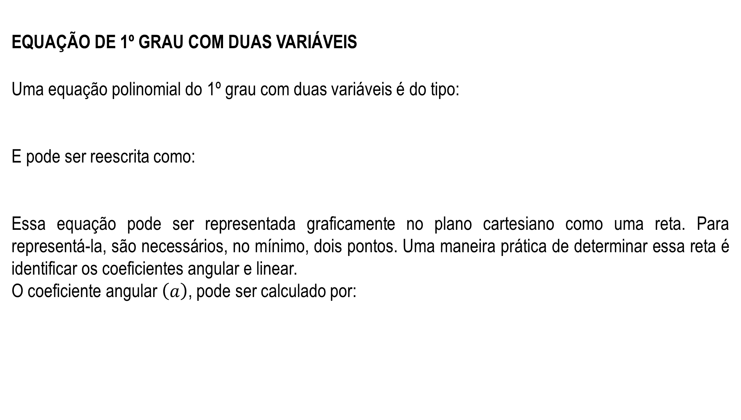
EQUAÇÃO DE 1º GRAU COM DUAS VARIÁVEIS
Uma equação polinomial do 1º grau com duas variáveis é do tipo:
E pode ser reescrita como:
Essa equação pode ser representada graficamente no plano cartesiano como uma reta. Para representá-la, são necessários, no mínimo, dois pontos. Uma maneira prática de determinar essa reta é identificar os coeficientes angular e linear.
O coeficiente angular $\left(a\right)$, pode ser calculado por:

Slide 12

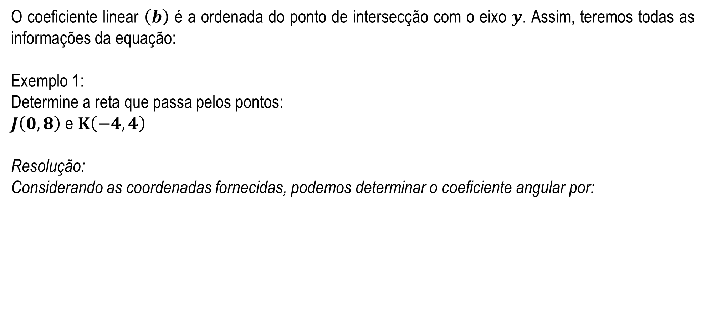
O coeficiente linear $\left(b\right)$ é a ordenada do ponto de intersecção com o eixo $y$. Assim, teremos todas as informações da equação:
Exemplo 1:
Determine a reta que passa pelos pontos:
$J\left(0, 8\right)$ e $K\left(−4, 4\right)$
Resolução:
Considerando as coordenadas fornecidas, podemos determinar o coeficiente angular por:

Slide 13

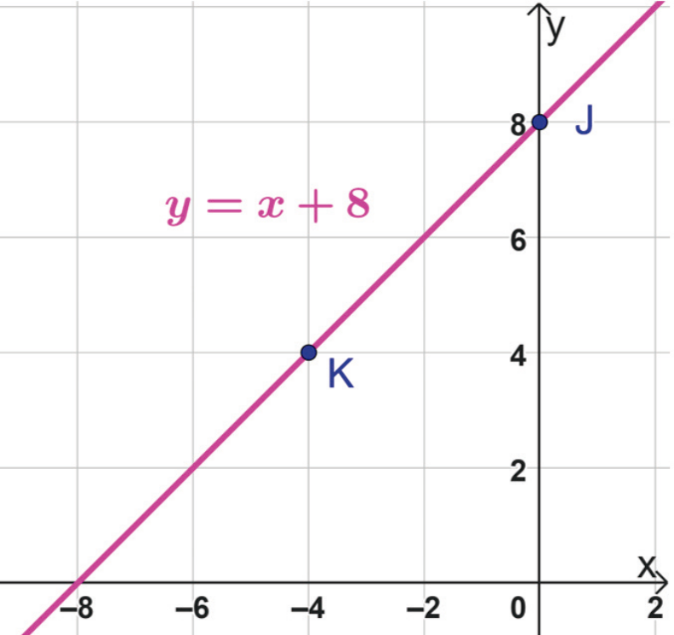
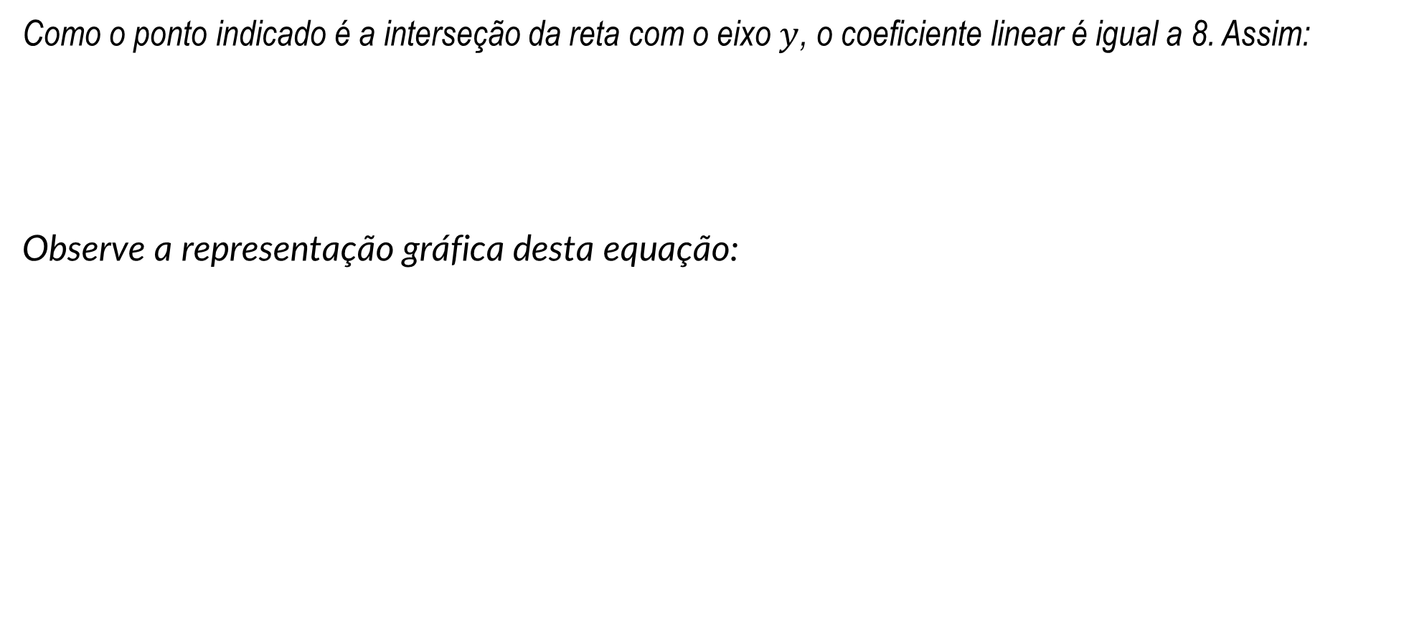
Como o ponto indicado é a interseção da reta com o eixo $y$, o coeficiente linear é igual a 8. Assim:
Observe a representação gráfica desta equação:

Slide 14
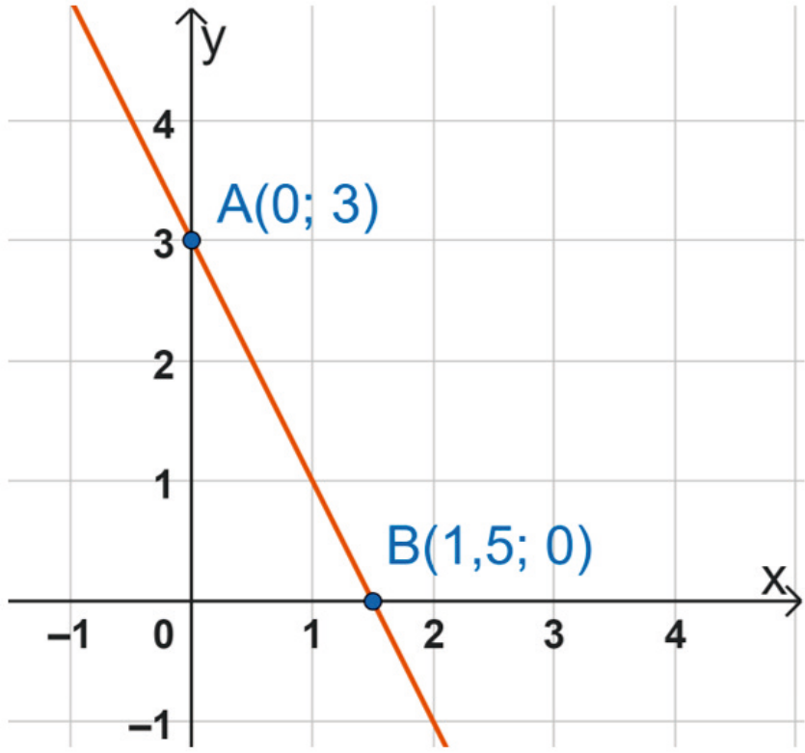
Exemplo 2:
Qual é a lei de formação que corresponde ao seguinte gráfico?

Slide 15


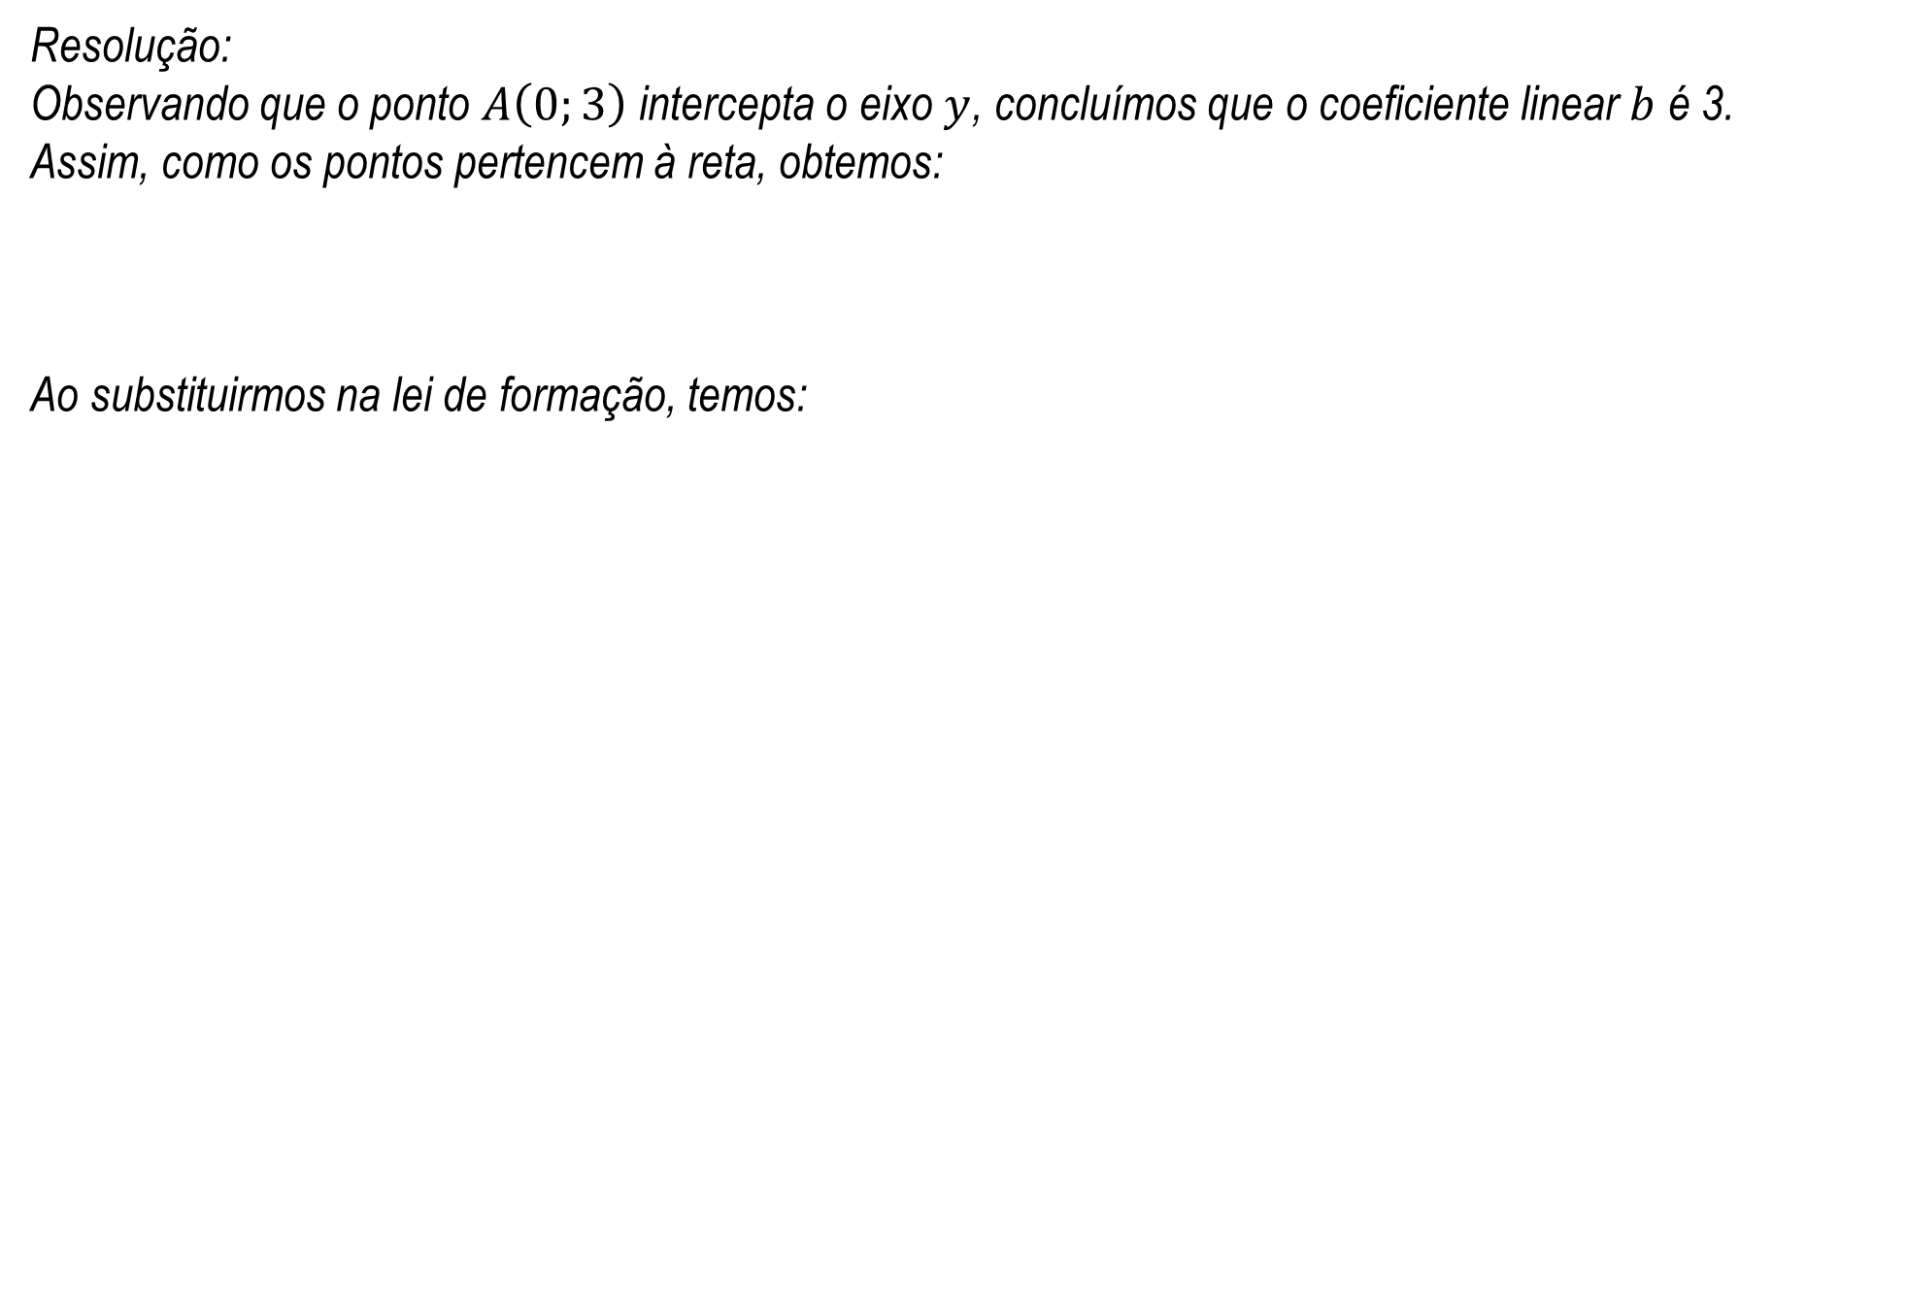
Resolução:
Observando que o ponto $A\left(0;3\right)$ intercepta o eixo $y$, concluímos que o coeficiente linear $b$ é 3.
Assim, como os pontos pertencem à reta, obtemos:
Ao substituirmos na lei de formação, temos:

Slide 16
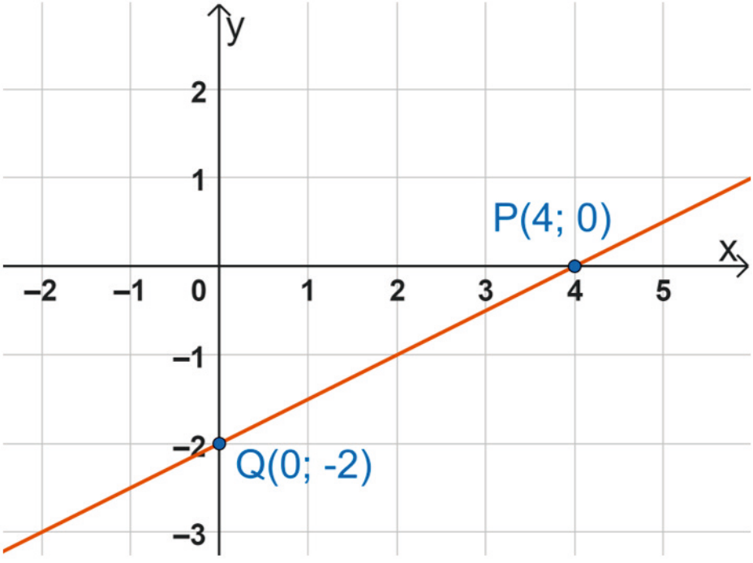
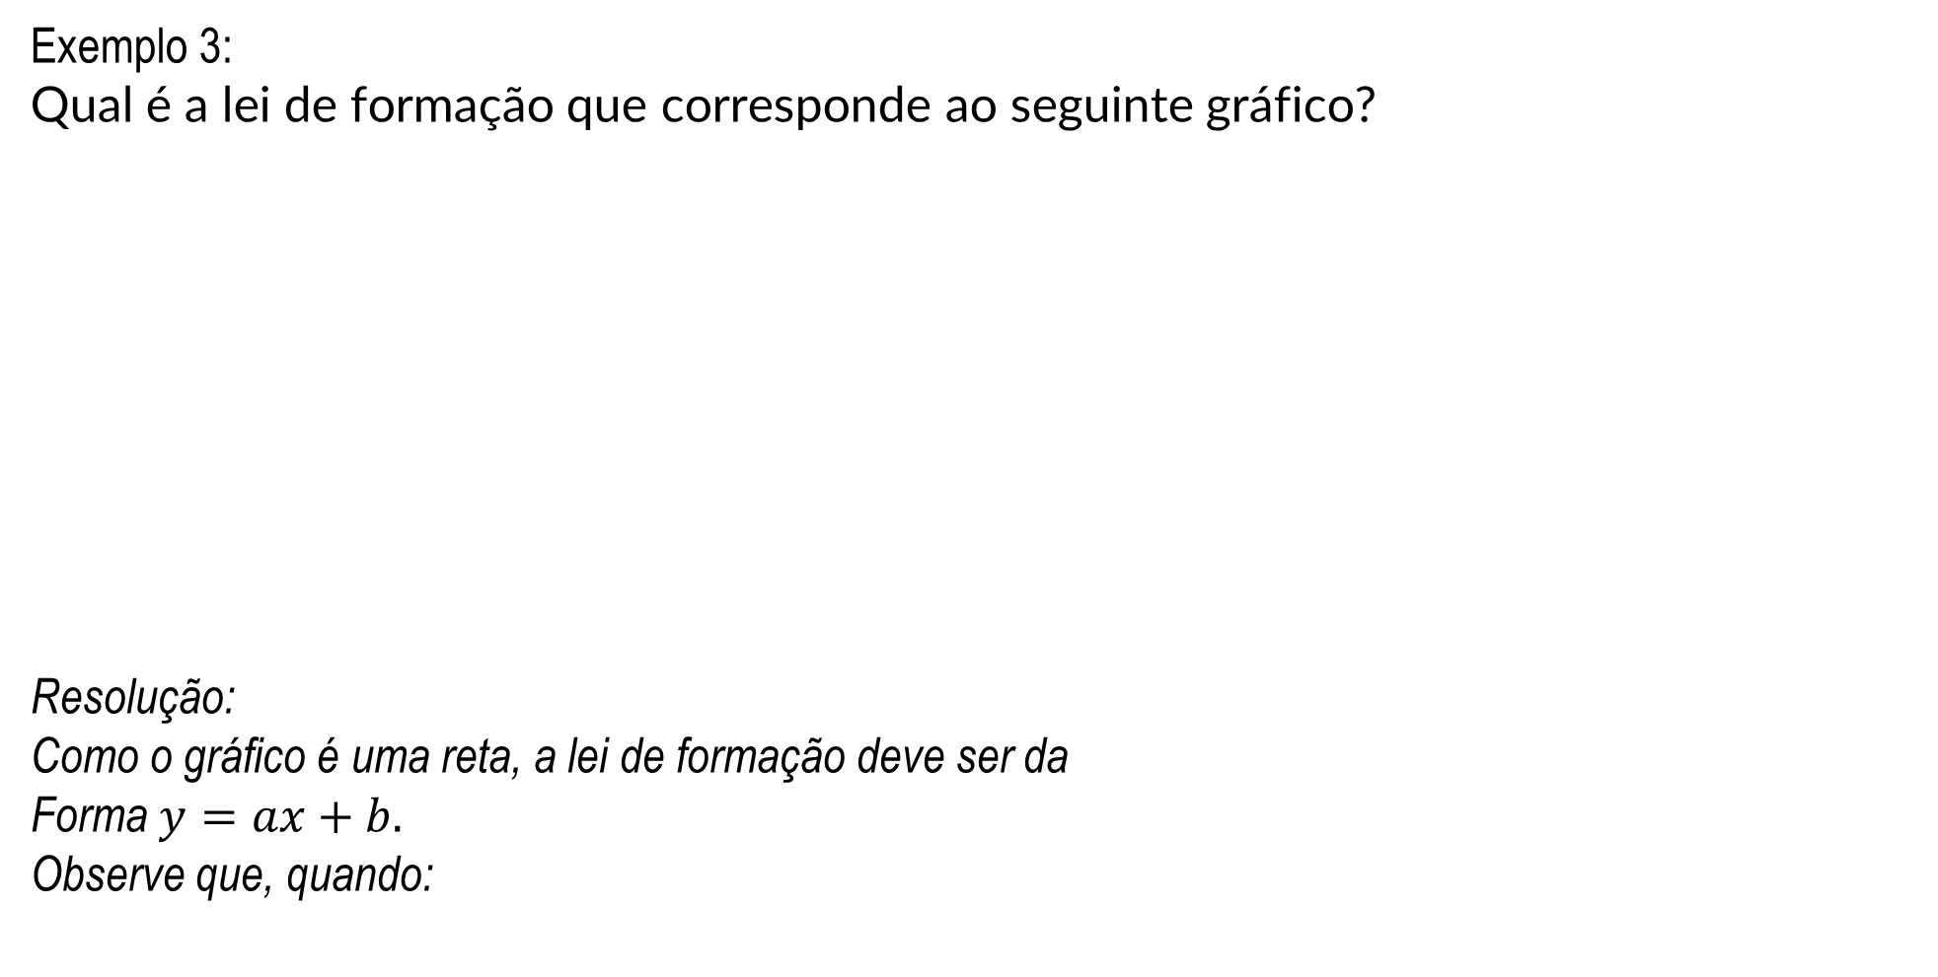
Exemplo 3:
Qual é a lei de formação que corresponde ao seguinte gráfico?
Resolução:
Como o gráfico é uma reta, a lei de formação deve ser da
Forma $y=ax+b.$
Observe que, quando:

Slide 17
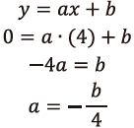


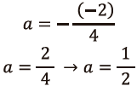
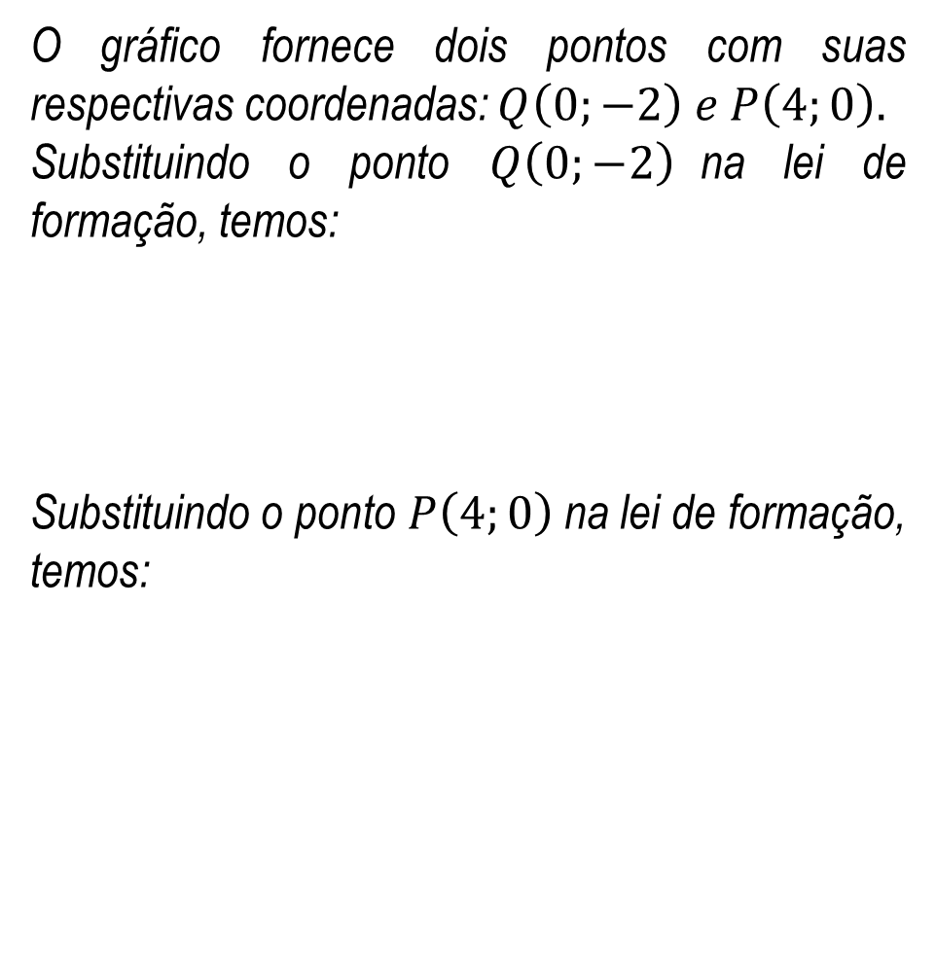
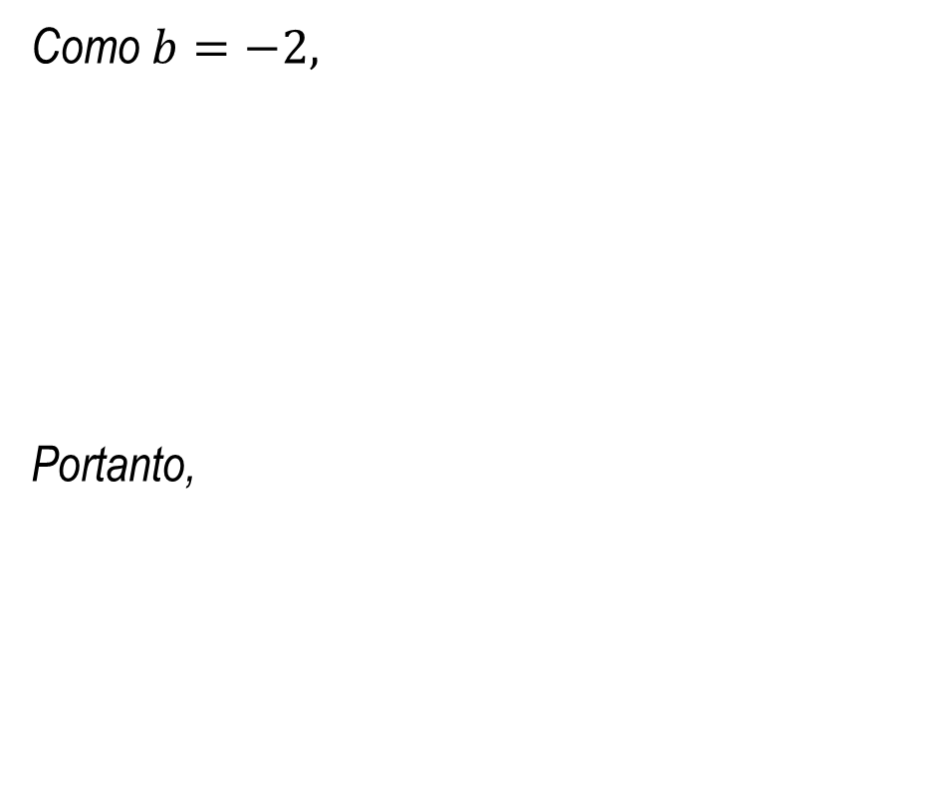
O gráfico fornece dois pontos com suas respectivas coordenadas: $Q\left(0;−2\right) e P\left(4;0\right).$
Substituindo o ponto $Q\left(0;−2\right)$na lei de formação, temos:
Substituindo o ponto $P\left(4;0\right)$na lei de formação, temos:
Como $b=−2,$
Portanto,

Slide 18

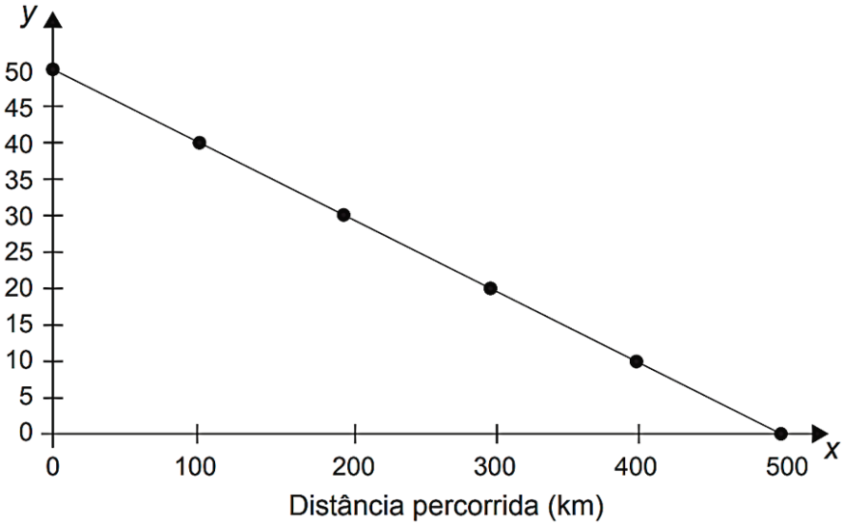
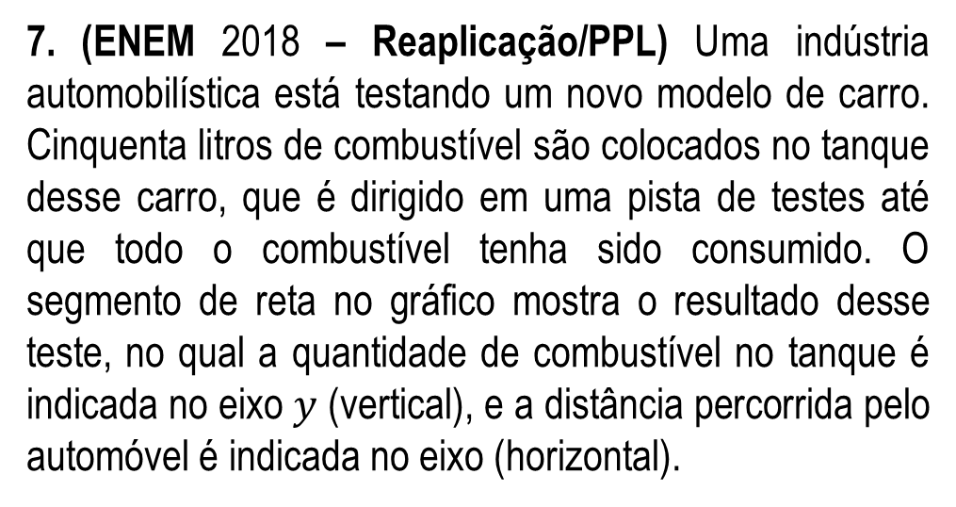
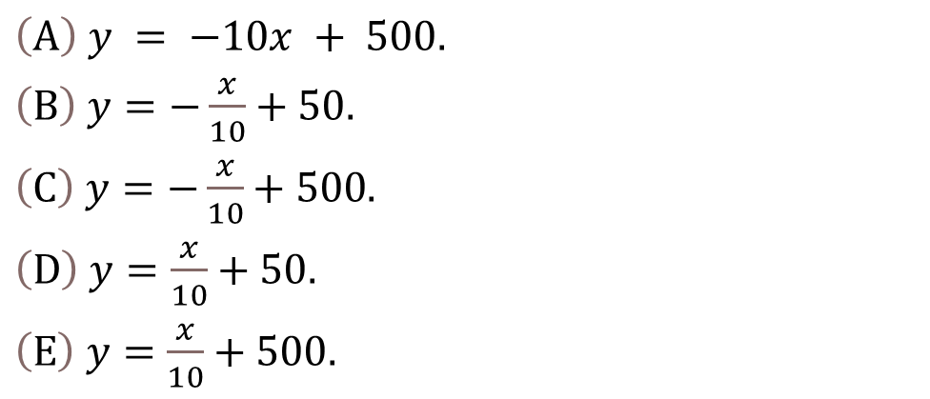
7. (ENEM 2018 – Reaplicação/PPL) Uma indústria automobilística está testando um novo modelo de carro. Cinquenta litros de combustível são colocados no tanque desse carro, que é dirigido em uma pista de testes até que todo o combustível tenha sido consumido. O segmento de reta no gráfico mostra o resultado desse teste, no qual a quantidade de combustível no tanque é indicada no eixo $y$ (vertical), e a distância percorrida pelo automóvel é indicada no eixo (horizontal).
A expressão algébrica que relaciona a quantidade de combustível no tanque à distância percorrida pelo automóvel é:
$\left(A\right) y = −10x + 500.$
$\left(B\right) y=−\frac{x}{10}+50.$
$\left(C\right) y=−\frac{x}{10}+500.$
$\left(D\right) y=\frac{x}{10}+50.$
$\left(E\right) y=\frac{x}{10}+500.$

Slide 19
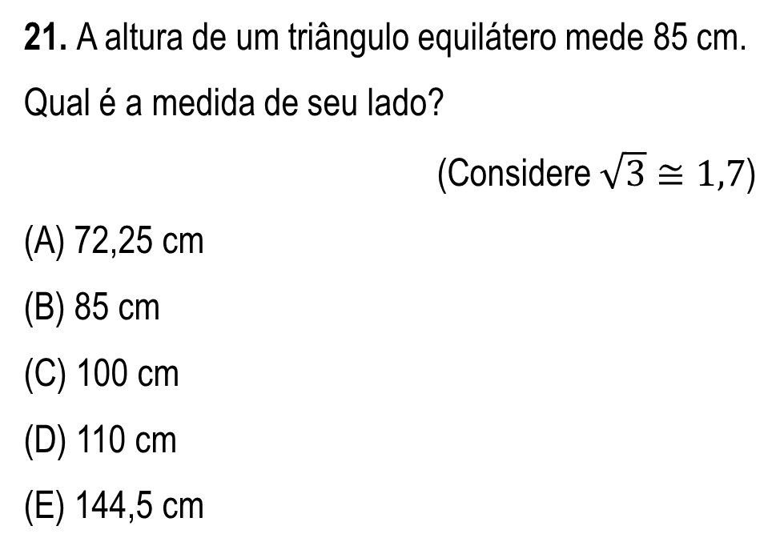
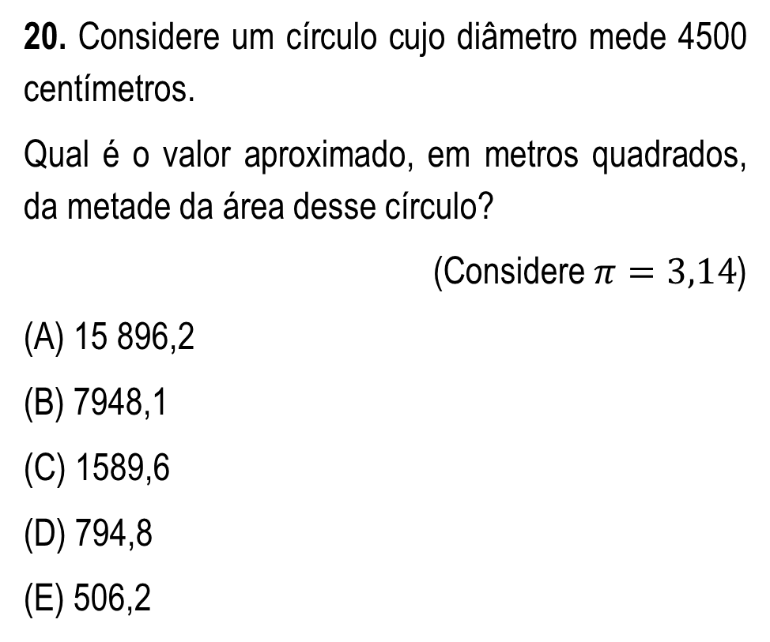
20. Considere um círculo cujo diâmetro mede 4500 centímetros.
Qual é o valor aproximado, em metros quadrados, da metade da área desse círculo?
(Considere $π=3,14$)
(A) 15 896,2
(B) 7948,1
(C) 1589,6
(D) 794,8
(E) 506,2
21. A altura de um triângulo equilátero mede 85 cm.
Qual é a medida de seu lado?
(Considere $\sqrt{3}≅1,7$)
(A) 72,25 cm
(B) 85 cm
(C) 100 cm
(D) 110 cm
(E) 144,5 cm

Slide 20
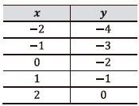
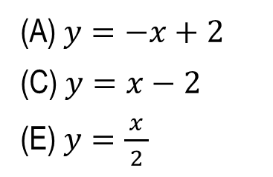
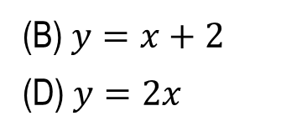
• Leia a situação, a seguir, para responder às atividades 8 e 9:
(ENEM 2020 – Adaptada) Por muitos anos, o Brasil tem figurado no cenário mundial entre os maiores produtores e exportadores de soja. Entre os anos de 2010 e 2014, houve uma forte tendência de aumento da produtividade, porém, um aspecto dificultou esse avanço: o alto custo do imposto para o produtor associado ao baixo preço de venda do produto. Em média, um produtor gastava R$ 1200,00 por hectare plantado, e vendia por R$ 50,00 cada saca de 60 kg. Ciente desses valores, um produtor pode, em certo ano, determinar uma relação do lucro L que obteve em função das sacas de 60 kg vendidas. Suponha que ele plantou 10 hectares de soja em sua propriedade, na qual colheu sacas de 60 kg e todas as sacas foram vendidas.
Disponível em: www.cnpso.embrapa.br. Acesso em: 27 fev. 2012 (adaptado).
8. Qual é a expressão que determinou o lucro em função de , obtido por esse produtor nesse ano?
9. Quantas sacas esse produtor precisa vender para que não tenha prejuízo?
10. Observe, na tabela a seguir, a sequência de pares ordenados que geram o gráfico de uma função polinomial do 1º grau.
Qual é a Lei de formação dessa função?
(A) $y=−x+2$
(C) $y=x−2$
(E) $y=\frac{x}{ 2 }$
(B) $y=x+2$
(D) $y=2x$

Slide 21


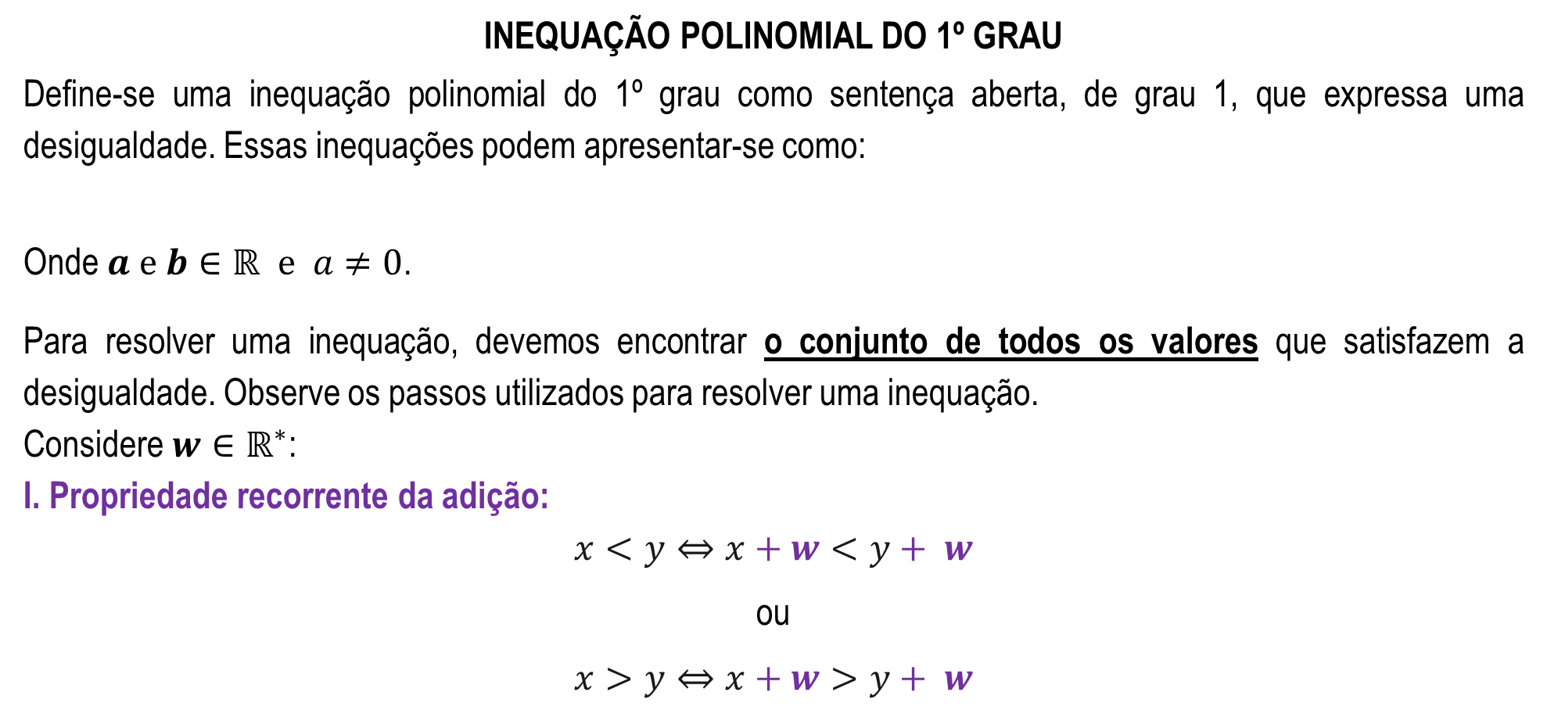
INEQUAÇÃO POLINOMIAL DO 1º GRAU
Define-se uma inequação polinomial do 1º grau como sentença aberta, de grau 1, que expressa uma desigualdade. Essas inequações podem apresentar-se como:
Onde $a e b∈ℝ e a≠0$.
Para resolver uma inequação, devemos encontrar o conjunto de todos os valores que satisfazem a desigualdade. Observe os passos utilizados para resolver uma inequação.
Considere $w∈ℝ^{∗}$:
I. Propriedade recorrente da adição:
$$x<y⇔x+w<y+ w$$
ou
$$x>y⇔x+w>y+ w$$

Slide 22


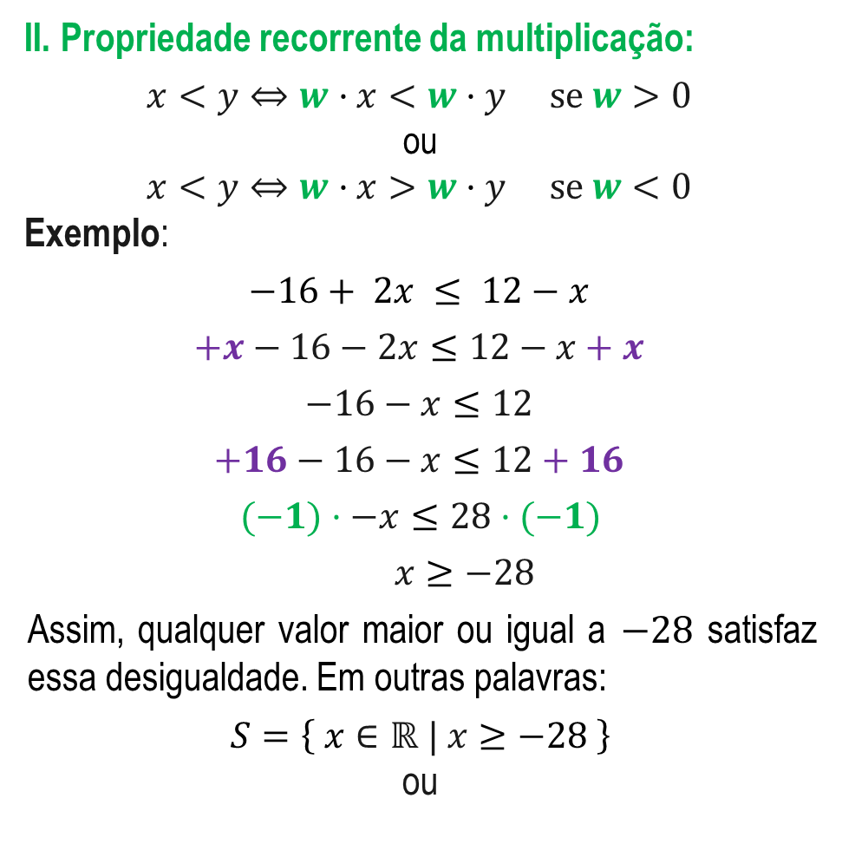
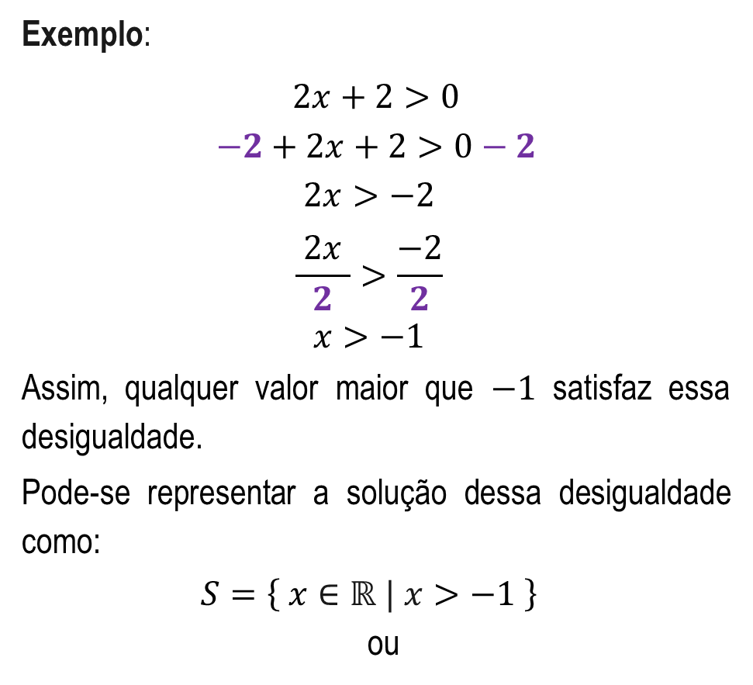
Exemplo:
$$2x+2>0$$
$$−2+2x+2>0−2$$
$$2x>−2$$
$$\frac{ 2x }{2}>\frac{−2}{2}$$
$$x>−1$$
Assim, qualquer valor maior que $−1$ satisfaz essa desigualdade.
Pode-se representar a solução dessa desigualdade como:
$$S=\left\{ x∈ℝ | x>−1 \right\}$$
ou
II. Propriedade recorrente da multiplicação:
$$x<y⇔w·x<w·y se w>0$$
ou
$$x<y⇔w·x>w·y se w<0$$
Exemplo:
$$−16+ 2x ≤ 12−x$$
$$+x−16−2x≤12−x+x$$
$$−16−x≤12$$
$$+16−16−x≤12+16$$
$(−1)$ $·$ $−x≤28$ $·(−1)$
$x≥−28$
Assim, qualquer valor maior ou igual a $−28$ satisfaz essa desigualdade. Em outras palavras:
$$S=\left\{ x∈ℝ | x≥−28 \right\}$$
ou

Slide 23
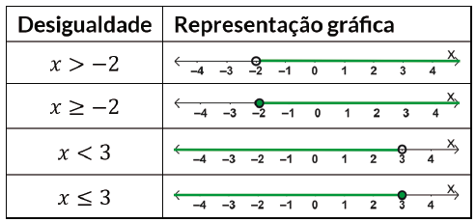
Obs.: Nas representações gráficas, a bolinha sem preenchimento indica que todos os valores maiores ou menores que o número satisfazem a desigualdade. Já a bolinha preenchida indica que todos os valores maiores ou iguais ou menores ou iguais ao número satisfazem a desigualdade. Observe:
RESOLUÇÃO DE PROBLEMAS ENVOLVENDO
EQUAÇÕES E INEQUAÇÕES DO 1º GRAU
Um problema matemático é toda situação que pode ser analisada com ferramentas matemáticas. Assim, problemas que envolvem equações ou inequações do 1º grau são aqueles que se resolvem por meio de uma sentença matemática.
Para resolver um problema desse tipo, recomenda-se:
analisar os dados do problema;
traduzir as informações para a linguagem algébrica, representando a incógnita por uma letra;
montar a equação ou a inequação que modela o problema;
resolver a equação ou a inequação;
verificar se a solução encontrada atende às condições do problema.

Slide 24
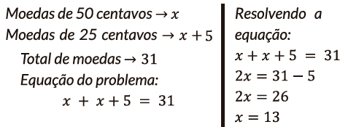
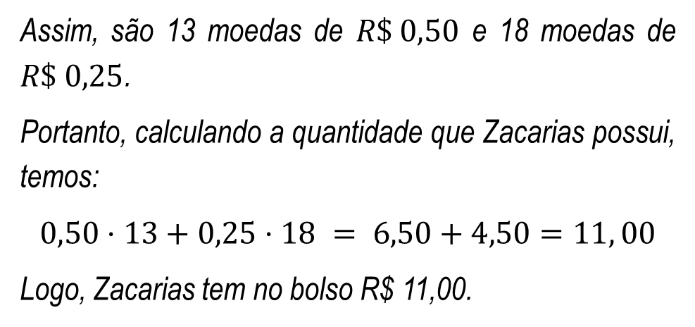
Exemplos:
1) Zacarias tem, no bolso, apenas moedas de 25 e 50 centavos, totalizando 31 moedas. Sabe-se, ainda, que o número de moedas de 25 centavos excede em 5 unidades o número de moedas de 50 centavos. Qual é a quantia, em reais, que Zacarias tem no bolso?
Resolução:
Assim, são 13 moedas de $R\$ 0,50$ e 18 moedas de $R\$ 0,25$.
Portanto, calculando a quantidade que Zacarias possui, temos:
$$0,50·13+0,25·18 = 6,50+4,50=11, 00$$
Logo, Zacarias tem no bolso R$ 11,00.

Slide 25
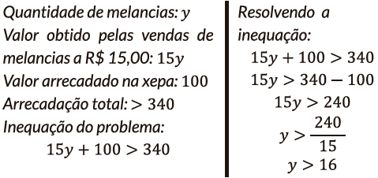
2) Um feirante vende melancias a R$ 15,00 cada. Em um dia, ele vendeu certa quantidade de unidades por esse valor.
Na xepa, decidiu vender as últimas unidades com desconto, arrecadando mais R$ 100,00 além do que já havia vendido. Qual é a quantidade mínima de melancias vendidas a R$ 15,00 para que, nesse dia, a arrecadação total seja superior a R$ 340,00?
Resolução:
Conclui-se, portanto, que o feirante vendeu ao menos 17 melancias a R$ 15,00 para obter uma arrecadação total superior a R$ 340,00.

Slide 26
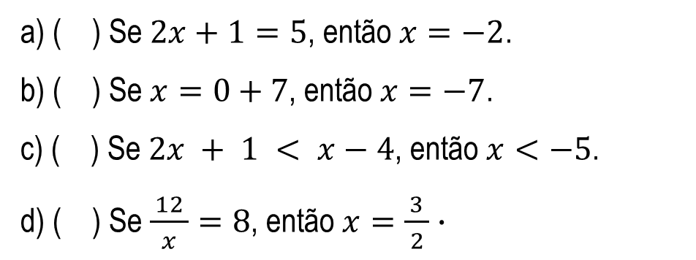
11. Sônia tem 25 anos e, daqui a 3 anos, sua idade será igual a um terço da idade atual de seu avô.
Escreva a equação que permite calcular a idade atual do avô de Sônia.
12. Julgue as sentenças, a seguir, marcando (V) para verdadeira ou (F) para falsa.
a) ( ) Se $2x+1=5$, então $x=−2$.
b) ( ) Se $x=0+7$, então $x=−7$.
c) ( ) Se $2x + 1 < x−4$, então $x<−5$.
d) ( ) Se $\frac{ 12 }{x}=8$, então $x=\frac{3}{ 2 }∙$

Slide 27
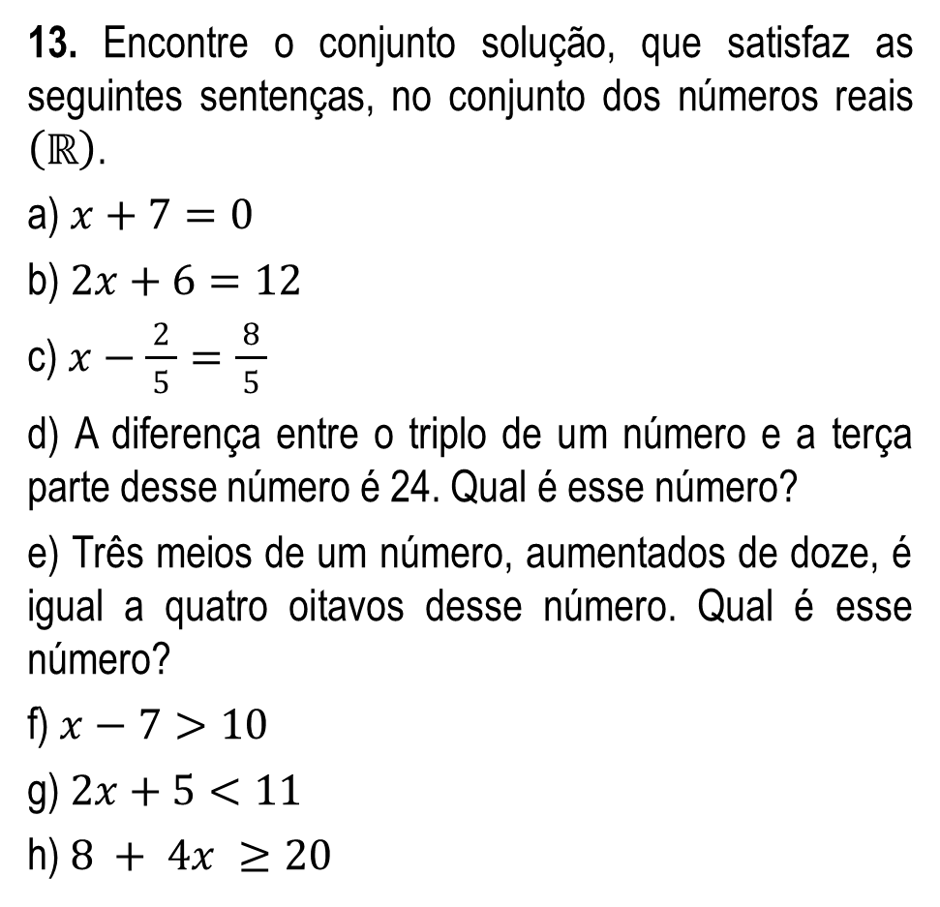
13. Encontre o conjunto solução, que satisfaz as seguintes sentenças, no conjunto dos números reais $\left(ℝ\right)$.
a) $x+7=0$
b) $2x+6=12$
c) $x−\frac{ 2 }{5}=\frac{ 8 }{5}$
d) A diferença entre o triplo de um número e a terça parte desse número é 24. Qual é esse número?
e) Três meios de um número, aumentados de doze, é igual a quatro oitavos desse número. Qual é esse número?
f) $x−7>10$
g) $2x+5<11$
h) $8 + 4x ≥20$
i) A soma do triplo de um número com seu quádruplo é maior que o óctuplo desse número mais 1. Que número é esse?
j) Segundo a lei municipal de Terrilândia, um terreno retangular deve ter um perímetro de no mínimo 340 metros para ser vendido. Nos terrenos retangulares desta cidade, o comprimento mede o triplo da largura. Sabendo disso, qual deve ser a medida mínima da largura para que um lote possa ser vendido nesta cidade?

Slide 28
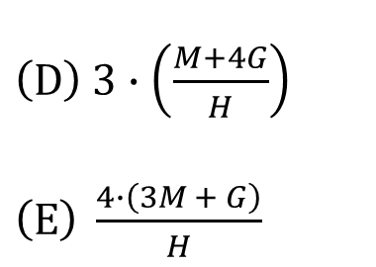
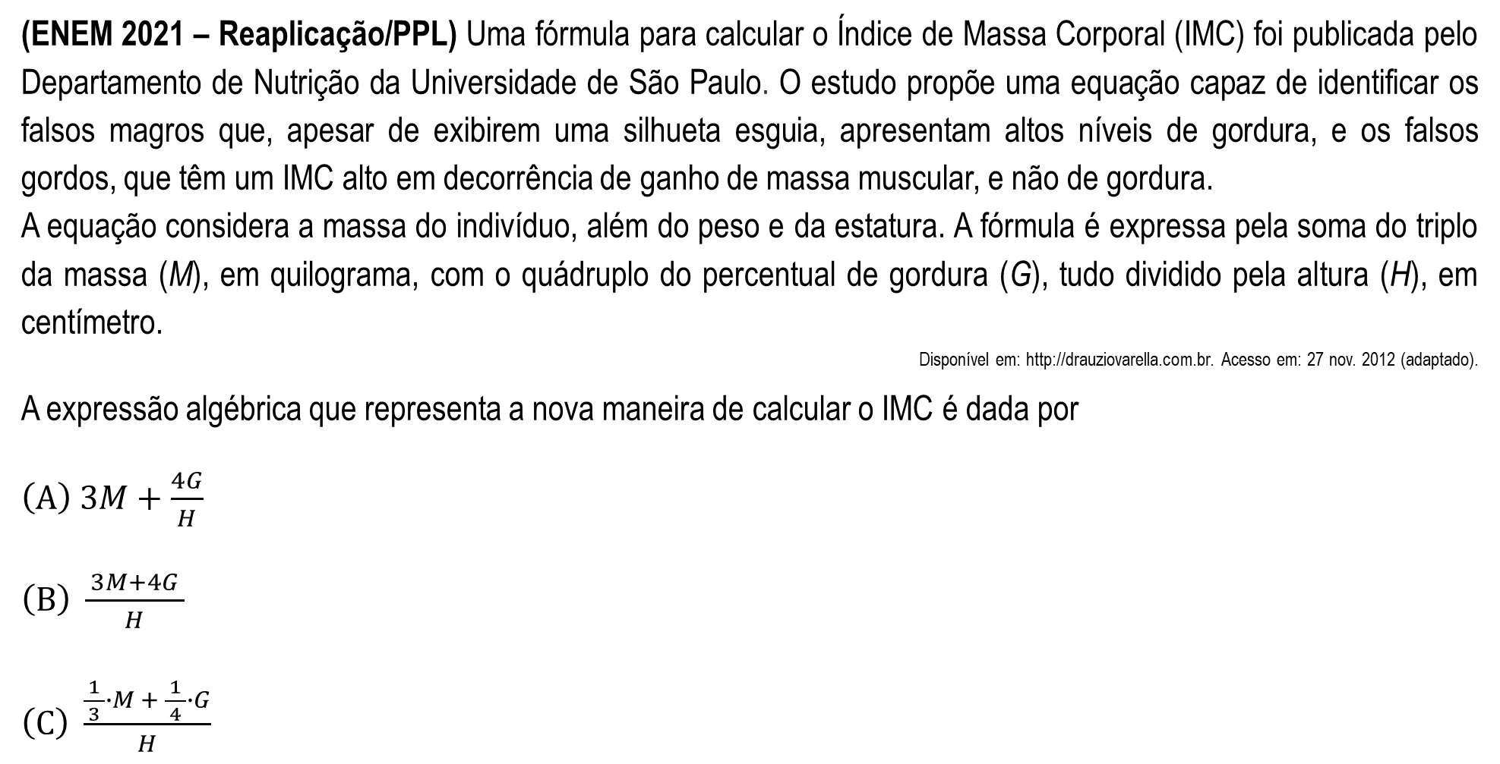
(ENEM 2021 – Reaplicação/PPL) Uma fórmula para calcular o Índice de Massa Corporal (IMC) foi publicada pelo Departamento de Nutrição da Universidade de São Paulo. O estudo propõe uma equação capaz de identificar os falsos magros que, apesar de exibirem uma silhueta esguia, apresentam altos níveis de gordura, e os falsos gordos, que têm um IMC alto em decorrência de ganho de massa muscular, e não de gordura.
A equação considera a massa do indivíduo, além do peso e da estatura. A fórmula é expressa pela soma do triplo da massa (M), em quilograma, com o quádruplo do percentual de gordura (G), tudo dividido pela altura (H), em centímetro.
Disponível em: http://drauziovarella.com.br. Acesso em: 27 nov. 2012 (adaptado).
A expressão algébrica que representa a nova maneira de calcular o IMC é dada por
$\left(A\right) 3M+\frac{4G}{H}$
$\left(B\right) \frac{ 3M+4G }{H}$
$\left(C\right) \frac{\frac{1}{ 3 }∙M + \frac{1}{ 4 }∙G}{H}$
$\left(D\right) 3∙\left(\frac{M+4G}{H}\right)$
$\left(E\right) \frac{4∙\left(3M + G\right)}{H}$

Slide 29
(ENEM 2017 – Reaplicação/PPL) Uma pessoa encheu o cartão de memória de sua câmera duas vezes, somente com vídeos e fotos. Na primeira vez, conseguiu armazenar 10 minutos de vídeo e 190 fotos. Já na segunda, foi possível realizar 15 minutos de vídeo e tirar 150 fotos. Todos os vídeos possuem a mesma qualidade de imagem entre si, assim como todas as fotos. Agora, essa pessoa deseja armazenar nesse cartão de memória exclusivamente fotos, com a mesma qualidade das anteriores.
Disponível em: www.techlider.com.br. Acesso em: 31 jul. 2012.
O número máximo de fotos que ela poderá armazenar é
200.
(B) 209..
(C) 270.
(D) 340.
(E) 475

Slide 30
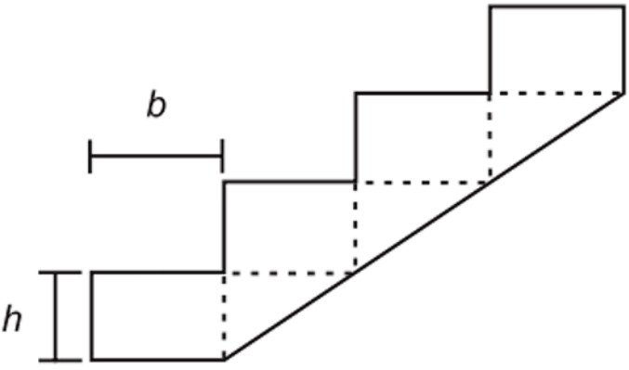


(ENEM 2020) Uma casa de dois andares está sendo projetada. É necessário incluir no projeto a construção de uma escada para o acesso ao segundo andar. Para o cálculo das dimensões dos degraus utilizam-se as regras:
$$\left|2h + b − 63,5\right|≤ 1,5 e 16 ≤ h ≤ 19$$
nas quais $h$ é a altura do degrau (denominada espelho) e $b$ é a profundidade da pisada, como mostra a figura. Por conveniência, escolheu-se a altura do degrau como sendo $h=16$. As unidades de $h$ e $b$ estão em centímetro.
Nesse caso, o maior intervalo numérico ao qual a profundidade da pisada ($b$) deve pertencer, para que as regras sejam satisfeitas, é:
(A) $30≤ b$.
(B) $30≤ b ≤ 31,5$.
(C) $30≤ b ≤ 33$.
(D) $31,5≤ b ≤ 33$.
(E) $b≤ 33$.

Slide 31


SISTEMA DE EQUAÇÕES
Um sistema de equações é constituído por um conjunto de equações que apresentam mais de uma incógnita.
Por exemplo:

Slide 32

Grau do sistema de equações
Para definir o grau de um sistema de equações, verifica-se o grau de cada equação que o compõe e adota-se o maior grau entre elas.
Nas equações que possuem somente uma incógnita, o grau é determinado pelo maior valor que os seus expoentes assumem.
Observe os exemplos a seguir:

Slide 33


Quando a equação possui mais de uma incógnita, deve-se avaliar o grau de cada monômio da equação.
Observe o exemplo:
$$x^{3}y^{2}−3x^{3} = −3yx$$
Para avaliar o grau de cada monômio, da equação, deve-se primeiro identificar o grau de cada variável, neste caso: $x$ e $y$.
Grau da variável $x$, nesta equação, é igual a 3, porque 3 é o maior valor para o expoente de $x$.
Grau da variável $y$, nesta equação, é igual a 2, porque 2 é o maior valor para o expoente de $y$.
Agora, determinamos o grau de cada monômio:

Slide 34

Então, o grau da equação é 5, pois esse é o maior grau entre os monômios que a compõem.
Exemplo: $\left\{\begin{aligned}2x^{2}−y=13 \\ x+y=8\end{aligned}\right.$
O grau desse sistema é 2 (2º grau), pois a primeira equação tem grau 2 e a segunda, grau 1. O grau do sistema corresponde ao maior grau entre as equações que o compõem.

Slide 35







2. Observe o exemplo e depois faça o que se pede.
$$\left\{\begin{aligned}x+y=1 \\ 2x−y=−1\end{aligned}\right.$$
Escrita do sistema em linguagem natural:
Trata-se de um sistema de duas equações do 1º grau, em que a primeira equação é “a adição de dois números reais é igual a um”, e a segunda é “a diferença entre o dobro de um número e outro número é igual a menos um”.
1. Assinale os sistemas de equações que são do 1º grau.
( ) $\left\{\begin{aligned}s+t=1 \\ 2s−t=4\end{aligned}\right.$
( ) $\left\{\begin{aligned}w=2−t \\ t=1+2w\end{aligned}\right.$
( ) $\left\{\begin{aligned}\frac{1}{2}x−\frac{1}{4}y=x \\ x+y=−y\end{aligned}\right.$
( ) $\left\{\begin{aligned}−x−yx=0 \\ x+y=0\end{aligned}\right.$
( ) $\left\{\begin{aligned}−\frac{5}{4}x+y=4 \\ x−\frac{1}{ 8 }=y\end{aligned}\right.$
( ) $\left\{\begin{aligned}x^{−1}+y=1 \\ −x−2y=1\end{aligned}\right.$

Slide 36


2.
a) Agora é a sua vez: escreva os sistemas do 1º grau em linguagem natural.
$$I. \left\{\begin{aligned}−3x+4y=10 \\ −7x+y=18\end{aligned}\right.$$
$$II. \left\{\begin{aligned}−x+y=\frac{1}{ 2 } \\ x+y=11\end{aligned}\right.$$
$$III. \left\{\begin{aligned}\frac{1}{ 3 }x+\frac{1}{ 5 }y=2 \\ −x−y=3\end{aligned}\right.$$
b) Hora de inverter: escreva, em linguagem matemática, os sistemas de equações do 1º grau escritos em linguagem natural.
I. Um sistema de duas equações do primeiro grau, em que a primeira equação é um quarto de $x$ menos um quinto de $y$ é igual a um terço e, a segunda equação, é menos $x$ mais um sexto de $y$ é igual a menos dois terços.
II. Um sistema de duas equações do primeiro grau, em que a primeira equação é dois quintos de $x$ mais seis $y$ é igual a menos meio e, a segunda equação, é menos dez $x$ menos quatro $y$ é igual a um sétimo.
III. Um sistema de duas equações do primeiro grau, em que a primeira equação é menos cinco terços de $x$ menos três quintos de $y$ é igual a menos um décimo e, a segunda equação, é menos $x$ menos $y$ é igual a três oitavos.

Slide 37


3. Para cada caso, a seguir, escreva o sistema de equações que corresponde, algebricamente, ao problema.
a) Em um estacionamento, havia carros e motos, totalizando
29 veículos e 92 rodas. Dos veículos, quantos eram carros?
b) Um estacionamento cobra taxa diária de R$ 4,00 para
motos e R$ 8,00 para carros. Ao final de um dia, o caixa
registrou R$ 280,00 para um total de 50 veículos. Quantas motos estavam nesse estacionamento?
c) Alexia e Evandina mandaram ajustar algumas peças de roupas e pagaram um total de R$ 320,00. Quanto cada uma gastou, sabendo que Alexia pagou o triplo de Evandina?
d) Maria comprou, em uma promoção da loja “Vende Bem”, uma camiseta e duas bermudas por R$ 55,00. E Joana comprou, na mesma loja, duas camisetas e uma bermuda por R$ 65,00. Essa loja vende cada camiseta por qual valor?
4. Durante um passeio ao shopping, Raquel foi até a lanchonete e comprou um suco e um salgado por $R\$ 11,50$. Paulo, que acompanhava Raquel, comprou dois sucos e um salgado por $R\$ 19,50$.
O sistema de equações do 1º grau que representa essa situação é
$\left\{\begin{aligned}x+y=19,50 \\ 2x+y=11,50\end{aligned}\right.$ (D) $\left\{\begin{aligned}x+y=11,50 \\ 2x+y=19,50\end{aligned}\right.$
(B) $\left\{\begin{aligned}x−y=19,50 \\ 2x+y=11,50\end{aligned}\right.$ (E) $\left\{\begin{aligned}x+y=−11,50 \\ 2x+y=−19,50\end{aligned}\right.$
(C) $\left\{\begin{aligned}x+y=11,50 \\ 2x−y=19,50\end{aligned}\right.$

Slide 38








5. Observe o sistema de equações do primeiro grau e sua representação geométrica no plano cartesiano a seguir.
$$\left\{\begin{aligned}x+2y=6 \\ −2x+y=−2\end{aligned}\right.$$
Agora faça o que se pede.
a) Escreva as coordenadas do ponto de intersecção das
duas retas.
b) Substitua as coordenadas do ponto de intersecção no sistema e faça as operações.
c) O que representa o ponto de intersecção das duas retas para o sistema de equações?
6. Observe o gráfico a seguir.
Este gráfico corresponde ao sistema
(A) $\left\{\begin{aligned}3x−2y=12 \\ 3x+y=3\end{aligned}\right.$
(D) $\left\{\begin{aligned}6x+4y=24 \\ 2x+2y=3\end{aligned}\right.$
(B) $\left\{\begin{aligned}3x+2y=12 \\ 3x−y=3\end{aligned}\right.$
(E) $\left\{\begin{aligned}6x+4y=−24 \\ 2x−2y=−3\end{aligned}\right.$
(C) $\left\{\begin{aligned}−4x+y=6 \\ x−2y=−3\end{aligned}\right.$

Slide 39


Exemplos de equações lineares:
(i) $4x − y + 9z=0$
(ii) $3a + 5b − c + 2d=1$
(iii) $x + y=10$ ou $x_{1} + x_{2}=10$
Observações:
1°) Uma equação linear é dita “homogênea” quando o seu termo independente é nulo ($b=0$).
Por exemplo: $4x−y+9z=0$.
SISTEMAS DE EQUAÇÕES LINEARES
Conceitos Iniciais
Equação linear é toda equação do tipo:
$$a_{1}x_{1}+a_{2}x_{2}+a_{3}x_{3}+⋯+a_{n}x_{n}=b$$
Onde,
$a_{1}, a_{2}, ⋯, an→$ são os coeficientes;
$x_{1}, x_{2},⋯, x_{n}→$ são as incógnitas;
$b$ é o termo independente.

Slide 40


2°) Uma equação linear não apresenta termos como:
$x^{n}$com $n∈ℕ^{∗}$ e $n≠1$;
multiplicação de variáveis $x_{1}∙x_{2}$;
expoente negativo $x^{−1}$.
3°) Cada termo tem uma única variável, com expoente 1.
NÃO são equações lineares:
$x^{3} − 5y = 0$ (pois apresenta $x³$);
(pois apresenta $x∙y$)
$\frac{1}{ x } +\frac{1}{ y }−3z=12$ (pois apresenta variável no denominador: $\frac{1}{ x }=x^{−1} e \frac{1}{ y }=y^{−1}$)
SOLUÇÃO DE UMA EQUAÇÃO LINEAR
A sequência ordenada $\left(β_{1}, β_{2},⋯, β_{n} \right)$ é uma solução da equação linear $a_{1}x_{1}+a_{2}x_{2}+a_{3}x_{3}+⋯+a_{n}x_{n}=b$
se $a_{1}\left(β_{1}\right)+a_{2}\left(β_{2}\right)+a_{3}\left(β_{3}\right)+⋯+a_{n}\left(β_{n}\right)=b$ for sentença verdadeira.
Exemplo: Considere a equação linear: $x−3y+2z−t=− 8$.
A quaternária $\left(2; 1; −1; 5\right)$, onde: $x=2;y=1;z=−1;t=5$, é uma das infinitas soluções, pois:
$$\left(2\right)−3∙\left(1\right)+2∙\left(−1\right)−\left(5\right)=−8$$
$$2−3−2 −5=−8$$
$$− 8=− 8$$

Slide 41


Sistema Linear:
É o conjunto de $m$ equações lineares, sendo $m>1.$
$$\left\{\begin{aligned}a_{1}x_{1} + a_{2}x_{2} + a_{3}x_{3}+⋯+a_{n}x_{n}=b_{1} \\ \begin{matrix}b_{1}x_{1} + b_{2}x_{2} + b_{3}x_{3}+⋯+b_{n}x_{n}=b_{2} \\ ⋮ ⋮ ⋮ ⋮ ⋮ ⋮\end{matrix} \\ m_{1}x_{1}+m_{2}x_{2}+m_{3}x_{3}+⋯+m_{n}x_{n}=b_{m}\end{aligned}\right.$$
Exemplos:
a) $\left\{\begin{aligned}x+3y=1 \\ 4x−y=−2\end{aligned}\right.$ b) $\left\{\begin{aligned}−x+2y−z=1 \\ 2x−y+5z=0 \\ 2x+y+2z=0\end{aligned}\right.$

Slide 42

Solução de um sistema de equações:
A sequência ordenada $(β_{1},β_{2}⋯,β_{n})$ será solução do sistema (ou uma das soluções), se for solução de todas as equações envolvidas no sistema.
Exemplo:
Para o sistema:
$$\left\{\begin{aligned}x−y=1 \\ 2x+y=5\end{aligned}\right.$$
A solução é $\left(2;1\right)$, pois,
$$\left\{\begin{aligned}2−1=1 \\ 2∙2+1=5\end{aligned}\right. → \left\{\begin{aligned}1=1 \\ 5=5\end{aligned}\right.$$

Slide 43

8. Escreva uma situação problema que represente cada sistema de equações a seguir.
a) $\left\{\begin{aligned}x+y=5 \\ x−y=1\end{aligned}\right.$
b) $\left\{\begin{aligned}3x−y=12 \\ x+y=4\end{aligned}\right.$
c) $\left\{\begin{aligned}2x−y=1 \\ −4x+2y=2\end{aligned}\right.$
7. Para cada situação, a seguir, escreva a representação algébrica do sistema de equações correspondente.
a) Ana comprou 1 blusa e 2 bermudas, gastando R$ 55,00. Maria foi a mesma loja que Ana e comprou 2 blusas e 1 bermuda, gastando R$ 65,00. Qual o valor de cada blusa?
b) Em um determinado estacionamento, na cidade de Goiânia, é cobrado o valor de R$ 4,00 por moto e R$ 12,00 por carro estacionado no período de duas horas. Ao final de um período, o caixa registrou R$ 1180,00 para um total de 135 veículos. Quantas motos e carros usaram o estacionamento nesse período?
c) A adição de dois números reais distintos é igual a menos dez. Sabe-se que a diferença do triplo do primeiro número com o dobro do segundo, é zero. Quais os números reais que satisfazem essa condição?

Slide 44

b) Uma empresa comercializa três componentes eletrônicos diferentes $x, y e z$. Durante três dias, foi feito um levantamento sobre as vendas desses componentes, mostrando que:
No 1º dia, foram vendidos cem componentes $x$, duzentos componentes $y$ e cento e cinquenta componentes $z$, resultando um total de vendas igual a $R\$ 25 250,00$;
No 2º dia, foram vendidos duzentos componentes $x$, cento e oitenta componentes $y$ e nenhum componente $z$, num total de $R\$ 20 800,00$;
No 3° dia, não houve vendas do componente $x$, mas foram vendidos duzentos e dez componentes $y$ e cento e noventa componentes $z$, totalizando $R\$ 23 050,00$.
Qual é o preço de cada componente eletrônico?
9. Para cada situação, a seguir, escreva a representação algébrica do sistema de equações correspondente.
a) Ana Beatriz, Patrícia e Carla foram ao Shopping fazer compras, as três compraram os mesmos produtos, porém, em quantidades diferentes. Ana Beatriz comprou uma sandália, dois shorts e três camisetas, gastando um total de R$ 119,00. Patrícia comprou duas sandálias, três shorts e cinco camisetas, gastando um total de R$ 202,00. Carla comprou duas sandálias, um short e duas camisetas, gastando um total de R$ 118,00. Quanto custa cada produto?

Slide 45

10. Escreva uma situação problema que represente cada sistema de equações a seguir.
a) $\left\{\begin{aligned}x+2y+z=90 \\ \begin{matrix}2x+y+z=80 \\ x+y+z=60\end{matrix}\end{aligned}\right.$
b) $\left\{\begin{aligned}2x+y+z=150 \\ \begin{matrix}4x+3y=240 \\ 5y+3z=350\end{matrix}\end{aligned}\right.$

Slide 46


SOLUÇÃO DE SISTEMA LINEAR DE EQUAÇÕES
POLINOMIAIS DO 1º GRAU
A solução de um sistema de equações do primeiro grau é todo conjunto ordenado que satisfaz, ao mesmo tempo, a todas as equações do sistema. A quantidade de elementos do conjunto solução sempre é igual ao número de incógnitas do sistema, por exemplo, se as incógnitas forem $x$ e $y,$ a solução será um par ordenado $\left(x_{1}; y_{1}\right)$, agora, se as incógnitas forem $x, y e z$, a solução será uma terna ordenada $\left(x_{1}; y_{1}; z_{1}\right)$.
Para encontrar a solução desse tipo de sistema linear, pode-se utilizar os dois métodos descritos, a seguir, porém existem outros métodos de resolução.

Slide 47

Método da substituição
Para esse método de resolução, seguiremos os passos:
Considere o sistema $\left\{\begin{aligned}x+y=3 \\ x−y=1\end{aligned}\right.∙$
Passo 1: escolha uma das equações e isole umas das incógnitas.
$$\left\{\begin{aligned}x+y=3 \\ x−y=1\end{aligned}\right. \begin{matrix}equação I \\ equação II\end{matrix}$$
Na situação, escolhemos a equação $II$, assim:
$$x−y=1 → x=1+y$$

Slide 48

Passo 2: substituir, na equação não escolhida, a incógnita isolada no passo 1, ou seja, substituir: $x=1+y$ na equação $I$. Então:
$$x+y=3$$
$$\left(1+y\right)+y=3$$
$$1+y+y=3$$
$$2y=3−1$$
$$2y=2$$
$$y=\frac{2}{ 2 }$$
$$y=1$$
Encontramos, assim o valor de $y$.

Slide 49

Passo 3: substituir o valor encontrado, no passo 2, em qualquer uma das equações.
Na situação, escolhemos a equação $I$, assim:
$$x+y=3$$
$$x+1=3$$
$$x=3−1$$
$$x=2$$
Portanto, a solução é o par ordenado $\left(2;1\right)$ que pertence ao conjunto S, ou seja:
$$S=\left\{\left(2;1\right)\right\}$$

Slide 50

Método da adição
Para encontrar a solução do sistema linear, pelo método da adição, os coeficientes de uma das incógnitas devem ser opostos, ou seja, ter números iguais com sinais contrários.
Considere o sistema $\left\{\begin{aligned}2x+3y=8 \\ x−y=−1\end{aligned}\right.∙$
Os coeficientes da incógnita $y$ ainda atendem a essa condição, mas utilizando o Princípio Multiplicativo da Igualdade, iremos multiplicar a segunda equação por $3$, neste caso:
$$\left\{\begin{aligned}2x+3y=8 \\ x−y=−1 ×\left(3\right)\end{aligned}\right. → \left\{\begin{aligned}2x+3y=8 \\ 3x−3y=−3\end{aligned}\right.$$
Assim, basta somar cada uma das colunas do sistema obtendo a equação:
$$\frac{+\left\{\begin{aligned}2x+3y=8 \\ 3x−3y=−3\end{aligned}\right.}{5x+0y=5}$$
$$5x=5$$
$$x=1$$

Slide 51

Agora, substituindo o valor de $x$ em qualquer uma das equações, nesse caso:
$$2x+3y=8$$
$$2∙1+3y=8$$
$$2+3y=8$$
$$3y=8−2$$
$$3y=6$$
$$y=\frac{6}{ 3 }$$
$$y=2$$
Portanto, a solução desse sistema é o par ordenado $\left(1; 2\right).$

Slide 52

12. Para cada situação, a seguir, escreva e resolva a representação algébrica do sistema de equações correspondente.
a) Ana comprou 1 blusa e 2 bermudas, gastando R$ 55,00. Maria foi a mesma loja que Ana e comprou 2 blusas e 1 bermuda, gastando R$ 65,00. Qual o valor de cada blusa?
b) Em um determinado estacionamento, na cidade de Goiânia, é cobrado o valor de R$ 4,00 por moto e R$ 12,00 por carro estacionado no período de duas horas. Ao final de um período, o caixa registrou R$ 1180,00 para um total de 135 veículos. Quantas motos e carros usaram o estacionamento nesse período?
11. Resolva, quando possível, cada sistema de equações a seguir.
a) $\left\{\begin{aligned}x+y=3 \\ x−y=7\end{aligned}\right.$
b) $\left\{\begin{aligned}3x−y=12 \\ x+y=4\end{aligned}\right.$
c) $\left\{\begin{aligned}2x−y=1 \\ −4x+2y=2\end{aligned}\right.$

Slide 53


12. Resolva, quando possível, cada sistema de equações a seguir.
c) A adição de dois números reais, distintos, é igual a menos dez. Sabe-se que a diferença do triplo do primeiro número com o dobro do segundo, é zero. Quais os números reais que satisfazem essa condição?
Problema:
Suponha que dois objetos, A e B, partem de pontos diferentes em um caminho retilíneo e viajam a velocidades constantes. O objeto A parte do ponto inicial $x_{A} = 10$ metros, enquanto o objeto B parte do ponto inicial $x_{B} = 30$ metros. O objeto A viaja a uma velocidade de $v_{A} = 3$ metros por segundo, e o objeto B viaja a uma velocidade de $v_{B} = 2$ metros por segundo.
Faça o que se pede:
a) Defina a incógnita do sistema linear que representa o tempo decorrido desde o início da viagem dos objetos.
13. Contexto:
Um estudante de física está investigando o movimento de dois objetos em uma linha reta. Ele sabe que a posição dos objetos, ao longo do tempo, pode ser representada por equações lineares.

Slide 54

b) Escreva um sistema de equações lineares que represente as posições dos objetos A e B em função do tempo.
c) Resolva o sistema de equações para determinar o momento em que os objetos estarão à mesma distância do ponto inicial.
d) Verifique se a solução obtida satisfaz as condições do problema.
Aplicação dos Sistemas Lineares na Química.
14. Faça o balanceamento da seguinte equação química não balanceada:
$$H_{2}+O_{2}→H_{2}O$$

Slide 55


15. Theo é um influenciador digital iniciante que publica vídeos educativos sobre ciência em duas plataformas: TikTok e YouTube. No mês de abril, a soma das visualizações de seus vídeos foram de 70 mil. Cada plataforma remunera os vídeos de forma diferenciada:
No TikTok, Theo recebe R$ 4,00 a cada 1000 visualizações.
No YouTube, o valor é de R$ 5,00 a cada 1000 visualizações.
Ao final do mês, Theo obteve um total de R$ 310,00 em receita. Para analisar o desempenho de cada plataforma, ele representou as visualizações, em milhar, por meio do seguinte sistema de equações:
$$\left\{\begin{matrix}x+y = 70 \\ 4x+5y=310\end{matrix}\right.$$
Onde:
$x$ corresponde à quantidade de visualizações no TikTok;
$y$ à quantidade de visualizações no YouTube.
Após resolver o sistema, Theo determinou qual delas contribuiu mais para o total dos ganhos.
Qual alternativa apresenta, respectivamente, o número de visualizações, em milhar, no TikTok e no YouTube, bem como a indicação correta da principal fonte de receita?
(A) 50 mil no TikTok e 20 mil no YouTube; a maior quantidade no TikTok garantiria sua predominância nos ganhos.
(B) 40 mil no TikTok e 30 mil no YouTube; entretanto, mesmo com esses números, o YouTube seria a principal fonte.
(C) 35 mil no TikTok e 35 mil no YouTube; a diferença nos valores por milhar faria do YouTube a fonte predominante.
(D) 40 mil no TikTok e 30 mil no YouTube; o TikTok é a principal fonte.
(E) 30 mil no TikTok e 40 mil no YouTube; o YouTube seria a principal fonte.

Slide 56
Após resolver o sistema, Theo determinou qual delas contribuiu mais para o total dos ganhos.
Qual alternativa apresenta, respectivamente, o número de visualizações, em milhar, no TikTok e no YouTube, bem como a indicação correta da principal fonte de receita?
(A) 50 mil no TikTok e 20 mil no YouTube; a maior quantidade no TikTok garantiria sua predominância nos ganhos.
(B) 40 mil no TikTok e 30 mil no YouTube; entretanto, mesmo com esses números, o YouTube seria a principal fonte.
(C) 35 mil no TikTok e 35 mil no YouTube; a diferença nos valores por milhar faria do YouTube a fonte predominante.
(D) 40 mil no TikTok e 30 mil no YouTube; o TikTok é a principal fonte.
(E) 30 mil no TikTok e 40 mil no YouTube; o YouTube seria a principal fonte.

Slide 57

(ENEM 2024) Uma empresa produz mochilas escolares sob encomenda. Essa empresa tem um custo total de produção, composto por um custo fixo, que não depende do número de mochilas, mais um custo variável, que é proporcional ao número de mochilas produzidas. O custo total cresce de forma linear, e a tabela apresenta esse custo para três quantidades de mochilas produzidas.
O custo total, em real, para a produção de 80 mochilas será
(A) 2400,00.
(B) 2520,00.
(C) 2550,00.
(D) 2700,00.
(E) 2800,00.

Slide 58



CLASSIFICAÇÃO DE UM SISTEMA LINEAR QUANTO
AO NÚMERO DE SOLUÇÕES
Um sistema linear pode ser classificado como mostra o diagrama a seguir:
Sendo que:
SP $→$ é um sistema possível que admite solução;
SI $→$ é um sistema impossível, ou seja, não admite solução;
SPD $→$ é um sistema possível e determinado, pois admite única solução;
SPI $→$ é um sistema possível e indeterminado, pois admite infinitas soluções.

Slide 59


Sem perda de generalidade, usaremos sistemas lineares no plano cartesiano $\left(ℝ^{2}\right)$ para representar os 3 casos existentes.

Slide 60

Pode-se reescrever os sistemas anteriores de maneira que as equações fiquem na forma reduzida, pois assim, é possível analisar os coeficientes angulares e lineares, e verificar a posição relativa entre as retas de cada equação.

Slide 61



O coeficiente de $x$, na segunda equação desse sistema é igual a ______.
c) Represente, no plano cartesiano, a seguir, a reta correspondente à primeira equação desse sistema.
1. Faça o que se pede, sobre o sistema a seguir.
$$\left\{\begin{aligned}x+y=3 \\ x−y=1\end{aligned}\right.$$
a) Isole a incógnita $y$ em cada uma das equações desse sistema.
$\left\{\begin{aligned}y= \\ y= \end{aligned}\right.$
b) Anote o valor do coeficiente da incógnita $x$ referente à pergunta a).
O coeficiente de $x$, na primeira equação desse sistema é igual a ______.

Slide 62


d) Represente, no plano cartesiano, a seguir, a reta correspondente à segunda equação desse sistema.
e) Represente, no plano cartesiano, a seguir, as duas retas correspondentes à primeira e à segunda equações desse sistema.

Slide 63


f) Qual é a posição relativa entre essas duas retas?
g) Complete:
A representação de ambas as retas, na letra e, corresponde à representação ________________ do sistema $\left\{\begin{aligned}x+y=3 \\ x−y=1\end{aligned}\right.∙$
h) Este sistema pode ser classificado como:
( ) SP $→$ Admite solução
( ) SI $→$ Não admite solução
( ) SPD $→$ Admite solução única
( ) SPI $→$ Admite infinitas soluções
2. Faça o que se pede sobre o sistema a seguir.
$$\left\{\begin{aligned}3x−2y=6 \\ −3x+2y=−12\end{aligned}\right.$$
a) Isole a incógnita $y$ em cada uma das equações desse sistema.
$\left\{\begin{aligned}y= \\ y= \end{aligned}\right.$
b) Anote o valor do coeficiente da incógnita $x$ referente a pergunta a).
O coeficiente de $x$, na primeira equação desse sistema é igual a ______.
O coeficiente de $x$, na segunda equação desse sistema é igual a ______.

Slide 64


c) Represente, no plano cartesiano, a seguir, a reta correspondente à primeira equação desse sistema.
d) Represente, no plano cartesiano, a seguir, a reta correspondente à segunda equação desse sistema.

Slide 65

e) Represente, no plano cartesiano, a seguir, as duas retas correspondentes à primeira e à segunda equações desse sistema.
f) Qual é a posição relativa entre essas duas retas?
g) Complete:
A representação de ambas as retas, na letra e, corresponde à representação ________________ do sistema $\left\{\begin{aligned}x+y=3 \\ x−y=1\end{aligned}\right.∙$
h) Este sistema pode ser classificado como:
( ) SP $→$ Admite solução
( ) SI $→$ Não admite solução
( ) SPD $→$ Admite solução única
( ) SPI $→$ Admite infinitas soluções

Slide 66

3. Faça o que se pede sobre o sistema a seguir.
$$\left\{\begin{aligned}6x−4y=24 \\ −3x+2y=−12\end{aligned}\right.$$
a) Isole a incógnita $y$ em cada uma das equações desse sistema.
$\left\{\begin{aligned}y= \\ y= \end{aligned}\right.$
b) Anote o valor do coeficiente da incógnita $x$ referente a pergunta a).
O coeficiente de $x$, na primeira equação desse sistema é igual a ______.
O coeficiente de $x$, na segunda equação desse sistema é igual a ______.
c) Represente, no plano cartesiano, a seguir, a reta correspondente à primeira equação desse sistema.

Slide 67
d) Represente, no plano cartesiano, a seguir, a reta correspondente à segunda equação desse sistema.
e) Represente, no plano cartesiano, a seguir, as duas retas correspondentes à primeira e à segunda equações desse sistema.

Slide 68

f) Qual é a posição relativa entre essas duas retas?
g) Complete:
A representação de ambas as retas, na letra e, corresponde à representação ________________ do sistema $\left\{\begin{aligned}x+y=3 \\ x−y=1\end{aligned}\right.∙$
h) Este sistema pode ser classificado como:
( ) SP $→$ Admite solução
( ) SI $→$ Não admite solução
( ) SPD $→$ Admite solução única
( ) SPI $→$ Admite infinitas soluções
4. Observe o plano cartesiano, a seguir, e responda o que se pede.
a) Quantas retas estão destacadas nesse plano cartesiano?
b) Qual é a posição relativa entre essas duas retas?

Slide 69



c) As retas possuem um ponto em comum? Se sim, em qual ponto?
d) Indique, nos quadros, quatro pontos para cada reta.
f) Agora, utilize os dois pontos indicados para escrever a lei de formação da reta azul e verde.
g) Compare a solução das alternativas anteriores e) e f). Qual foi o método que você achou mais simples?
h) Escreva, algebricamente, o sistema de equações que corresponde às retas representadas no plano cartesiano.
i) Este sistema pode ser classificado como:
( ) SP $→$ Admite solução
( ) SI $→$ Não admite solução
( ) SPD $→$ Admite solução única
( ) SPI $→$ Admite infinitas soluções
e) Sabendo que a forma geral de uma equação, do 1º grau, é $y=ax+b$, utilize dois pontos que você indicou para a reta azul e verde. Depois, escreva a lei de formação dessas retas.

Slide 70



5. Observe o sistema de equações do primeiro grau e sua representação geométrica no plano cartesiano.
Agora faça o que se pede.
a) Este sistema pode ser classificado como:
( ) SP $→$ Admite solução
( ) SI $→$ Não admite solução
( ) SPD $→$ Admite solução única
( ) SPI $→$ Admite infinitas soluções
b) Escreva o ponto de intersecção das duas retas.
c) Resolva esse sistema.
d) O ponto de intersecção das duas retas e a solução algébrica desse sistema tem algo em comum? Se sim, o quê?
$$\left\{\begin{aligned}&x+y=4 \\ &x−y=2\end{aligned}\right.$$

Slide 71


Observe as possíveis etapas:
Trocar duas (ou mais) linhas de posição;
Multiplicar uma linha por uma constante não nula;
Somar um múltiplo escalar de uma linha com outra linha.
Exemplo:
Determine o conjunto verdade (solução) do sistema linear: $\left\{\begin{aligned}x+2y−z=3 \\ 2x+3y+z=9 \\ 3x−y−2z=−10\end{aligned}\right.$
SOLUÇÃO DE SISTEMAS DE EQUAÇÃO POLINOMIAL
DO 1º GRAU: ESCALONAMENTO
Uma outra maneira, de resolver, um sistema linear, é escalonar o sistema. Para isto, deve-se transformar o sistema, em questão, em um sistema escalonado equivalente.
Para realizar esse processo é necessário efetuar operações elementares com as linhas do sistema.

Slide 72


Resolução:
O conjunto verdade de um sistema linear são os valores de $x, y$ e $z$ que satisfazem as equações deste sistema.
Observe que o termo em “$x$” da primeira equação (linha 1) tem coeficiente 1 (um), o que facilita todos os procedimentos. Caso o sistema não apresentasse tal situação, poderíamos ajustá-lo para essa configuração, utilizando as operações elementares com as linhas.
Aplicando as operações elementares, com as linhas, para eliminarmos os termos em “$x$” das segunda e terceira equações, temos:
Primeiro: multiplicar toda a linha 1 por $−2$ e, depois, somar com a linha 2:
$$\left\{\begin{aligned}x+2y−z=3 \\ 2x+3y+z=9 \\ 3x−y−2z=−10\end{aligned}\right.\begin{matrix}×\left(−2\right) \\ \\ \end{matrix}$$
Dessa forma,
$$\begin{matrix}\left(−2\right)×linha 1 + linha 2 \\ \frac{\begin{matrix}+\left\{\begin{aligned}−2x−4y+2z=−6 \\ 2x+3y+z=9\end{aligned}\right.\end{matrix}}{0x−y+3z=3}\end{matrix} → \begin{matrix}−y+3z=3 \\ \left(nova linha 2\right)\end{matrix}$$

Slide 73


A linha 1 permanecerá a mesma, pois este procedimento é apenas para modificar a linha 2. Observe, também, que a linha 3 não foi utilizada.
$$\left\{\begin{aligned}x+2y−z=3 \\ −y+3z=3 \\ 3x−y−2z=−10\end{aligned}\right.$$
Segundo: multiplicar a linha 1 por $−3$ e, depois, somar com a linha 3, observe:
$$\left\{\begin{aligned}x+2y−z=3 \\ −y+3z=3 \\ 3x−y−2z=−10\end{aligned}\right.\begin{matrix} ×\left(−3\right) \\ \\ \end{matrix}$$
Dessa forma,
$$\begin{matrix}\left(−3\right)×linha 1 + linha 3 \\ \frac{\begin{matrix}+\left\{\begin{aligned}−3x−6y+3z=−9 \\ 3x−y−2z=−10\end{aligned}\right.\end{matrix}}{0x−7y+z=−19}\end{matrix} → \begin{matrix}−7y+z=−19 \\ \left(nova linha 3\right)\end{matrix}$$
A linha 1 permanecerá a mesma, pois este procedimento é apenas para modificar a linha 3. Observe, também, que a linha 2 não foi utilizada.
$$\left\{\begin{aligned}x+2y−z=3 \\ −y+3z=3 \\ −7y+z=−19\end{aligned}\right.$$
Agora, deve-se eliminar o termo em “$y$” da terceira equação, para determinar o valor $“z”$.

Slide 74


Terceiro: multiplicar a linha 2 por $−7$ e, depois, somar com a linha 3, observe:
$$\left\{\begin{aligned}x+2y−z=3 \\ −y+3z=3 \\ −7y+z=−19\end{aligned}\right.\begin{matrix} \\ ×\left(−7\right) \\ \end{matrix}$$
Dessa forma,
$$\begin{matrix}\left(−7\right)×linha 2 + linha 3 \\ \frac{\begin{matrix}+\left\{\begin{aligned}7y−21z=−21 \\ −7y+z=−19\end{aligned}\right.\end{matrix}}{0y−20z=−40}\end{matrix} → \begin{matrix}−20z=−40 \\ \left(nova linha 3\right)\end{matrix}$$
A linha 2 permanecerá a mesma, pois este procedimento é apenas para modificar a linha 3. Observe, também, que a linha 1 não foi utilizada.
$$\left\{\begin{aligned}x+2y−z=3 \\ −y+3z=3 \\ −20z=−40\end{aligned}\right.$$
Quarto: na terceira equação, obtemos:
$$−20z=−40$$
$$z=\frac{−40}{−20}$$
$$z=2$$

Slide 75


Quinto: substituindo o valor de $z=2$ na equação da linha 2, temos:
$$−y+3z=3$$
$$−y+3∙2=3$$
$$−y+6=3$$
$$−y=3−6$$
$$−y=−3$$
$$y=3$$
Sexto: substituindo os valores de $z=2$ e $y=3$ na equação da linha 1, temos:
$$x+2y−z=3$$
$$x+2∙3−\left(2\right)=3$$
$$x+6−2=3$$
$$x+4=3$$
$$x=3−4$$
$$x=−1$$
Portanto, $x=−1, y=3$ e $z=2$, assim o conjunto verdade ($V$) do sistema dado é $V=\left\{\left(−1; 3; 2\right)\right\}$.

Slide 76


No escalonamento, ao efetuar as operações, não operamos a linha modificada (nova linha) com as outras que
foram utilizadas para obtenção dessa nova linha.
Por curiosidade, observe a representação geométrica
desse sistema:
O ponto de intersecção $A$, entre os planos, é a solução do sistema $\left\{\begin{aligned}x+2y−z=3 \\ 2x+3y+z=9 \\ 3x−y−2z=−10\end{aligned}\right..$

Slide 77





8. Determine o conjunto verdade do sistema linear a seguir.
$$\left\{\begin{aligned}6x+6y−4z=4 \\ 8x−9y+8z=3 \\ −2x+3y+8z=2\end{aligned}\right.$$
6. Observe o seguinte sistema.
Quais valores para $x, y$ e $z$ satisfazem este sistema?
$$\left\{\begin{aligned}&x + y − z = 1 \\ &2x−2y+3z=−1 \\ &5x−3y+4z=2 \end{aligned}\right.$$
7. Determine o conjunto verdade do sistema linear a seguir.
$$\left\{\begin{aligned}−x−2y+z=−3 \\ 4x+6y+2z=18 \\ 3x−y−2z=−10\end{aligned}\right.$$

Slide 78

(ENEM 2021) Uma pessoa pretende viajar por uma companhia aérea que despacha gratuitamente uma mala com até 10 kg.
Em duas viagens que realizou, essa pessoa utilizou a mesma mala e conseguiu 10 kg com as seguintes combinações de itens:
Para ter certeza de que sua bagagem terá massa de 10 kg, ela decide levar essa mala com duas calças, um sapato e o máximo de camisetas, admitindo que itens do mesmo tipo têm a mesma massa.
Qual a quantidade máxima de camisetas que essa pessoa poderá levar?
(A) 22
(B) 24
(C) 26
(D) 33
(E) 39

Slide 79



Suponha que número de vitorias deste time seja igual a 18 e o de derrotas é 27. Então, se construirmos a fração cujo numerador é igual ao número de vitórias e o denominador é igual ao número de derrotas, teremos:
$$\frac{18}{ 27 }=\frac{2∙ 9 }{ 3∙ 9 }=\frac{2}{ 3 }$$
Razão
O exemplo anterior utiliza o conceito de razões:
A razão é uma comparação entre duas grandezas que pode ser representada por uma fração.
PROPORCIONALIDADE ENTRE GRANDEZAS
Quando dizemos que a razão entre o número de vitórias pelo número de derrotas de um determinado time de basquete é de $2 :3$ (leia 2 para 3), estamos dizendo (por definição) que, se montarmos uma fração cujo numerador é igual ao número de vitórias e o denominador é igual ao número de derrotas, então esta razão será equivalente à $\frac{2}{ 3 }∙$

Slide 80

Um exemplo de razão é a velocidade. A velocidade é a razão que relaciona a distância percorrida, por um objeto, em um determinado intervalo temporal.
Exemplo:
Um automóvel percorre 160 quilômetros em um intervalo de 2 horas. Sua velocidade ($v$) pode ser representada da seguinte forma:
$$v=\frac{160 km}{2 h}=80 km/h$$
Outras razões utilizadas em nosso cotidiano são: densidade demográfica (na geografia), escala (na cartografia), densidade de uma solução (em química), razão entre quantidade de ingredientes em uma receita (na culinária), entre outros.
Exemplo:
Uma mistura apresenta 3 kg de leite em pó e 900 g de café em pó. A razão entre a quantidade de leite e a quantidade de café nessa mistura é:
$$\frac{3000}{900}=\frac{{30}^{÷3}}{9^{÷3}}=\frac{10}{3}$$

Slide 81




Algumas razões importantes são:
$$Vazão=\frac{volume}{tempo}$$
$$Densidade=\frac{massa}{volume}$$
$$Escala=\frac{dimensão do desenho}{dimensão real}$$
$$Velocidade =\frac{distância}{tempo}$$
$$Densidade demográfica =\frac{nº de habitantes}{área da região}$$

Slide 82




Proporção
Dizemos que duas razões com termos não nulos, $a :b e c :d$, formam uma proporção quando as frações$\frac{ a }{ b }e \frac{ c }{d}$ forem equivalentes, ou seja:
$$\frac{ a }{b}=\frac{ c }{d}$$
Representamos esta proporção como
$$a :b=c :d$$
Lê-se: “$a$está para $b$ assim como $c$ está para $d$”.
Exemplo:
$2 :3$ e $4 :6$ formam uma proporção, pois:
$$\frac{2}{ 3 }=\frac{4}{ 6 }$$
Dessa forma, dizemos que 2 está para 3 assim como 4 está para 6
São duas as propriedades mais importantes da proporção:
Se $\frac{a}{ b }=\frac{ c }{d}$ , então $a∙d=b∙c$
Se $\frac{a}{ b }=\frac{ c }{d}$ , então $\frac{a+c}{ b+d }$ ou $\frac{a−c}{ b−d }$
Para verificar se duas razões $\left(\frac{a}{ b } e \frac{ c }{d}\right)$ são proporcionais, usamos a seguinte propriedade

Slide 83

A REGRA DE TRÊS
A regra de três é um método utilizado para resolver problemas envolvendo proporções. Ela é usada quando há, pelo menos, três valores conhecidos e um valor desconhecido. Existem dois tipos de regra de três: simples e composta.
Regra de três simples
Chama-se regra de três pois são três os valores conhecidos e, o processo prático, deve seguir as seguintes etapas:
1º) Separar as grandezas em colunas conservando a mesma unidade em cada coluna;
2º) Verificar se as grandezas são diretamente ou inversamente proporcionais;
3º) Montar a proporção correspondente às grandezas;
4º) Aplicar a propriedade fundamental das proporções (PFP).
Exemplo 1: Se 10 camisas custam R$ 700,00, qual será o preço de 12 dessas camisas?

Slide 84


Quanto mais camisas, maior o valor da compra, ou seja, são grandezas diretamente proporcionais.
$$\frac{ 10 }{12}=\frac{ 700 }{x}$$
$$10∙x=12∙700$$
$$x=\frac{8400}{10}$$
$$x=840$$
Logo, 12 camisas custam R$ 840,00.
Exemplo 2: Em 10 dias, 4 pedreiros constroem um muro. Em quantos dias 2 pedreiros fariam o mesmo serviço?
Quanto menos pedreiros, maior o tempo gasto para a construção do muro, ou seja, são grandezas inversamente proporcionais.

Slide 85

$$\frac{10 }{x}={\left(\frac{4}{ 2 }\right)}^{−1}$$
$$\frac{10 }{x}=\frac{ 2 }{4}$$
$$2∙x=4∙10$$
$$x=\frac{ 40 }{2}$$
$$x=20$$
Logo, 2 pedreiros constroem este muro em 20 dias.
Regra de três composta
Alguns problemas envolvem três ou mais grandezas, que podem ser, diretamente ou inversamente proporcionais. Nestes casos, aplica-se a regra de três composta.
Para resolver problemas de regra de três composta, deve-se:
1º) Escrever numa mesma coluna as grandezas de mesma espécie;
2º) Identificar se as grandezas são diretamente ou inversamente proporcionais, comparando-as com a grandeza que possui a incógnita;

Slide 86

3º) Escrever a proporção da seguinte forma: igualar a razão que contém o termo desconhecido com o produto das outras razões (inverter a razão caso exista alguma grandeza inversamente proporcional à grandeza que contém a incógnita);
Exemplo: Sônia contratou 15 operários para construir sua casa. Esses operários levariam 110 dias para terminar a construção se trabalharem 6 horas por dia. Porém, 5 operários se ausentaram da construção. Se mantiverem o ritmo de trabalho e, trabalharem 8 horas por dia, em quantos dias o restante dos operários construirá a casa de Sônia?
Comparando as grandezas:
o tempo (em dias) e o número de operários, são inversamente proporcionais, pois quanto menos operários, mais dias se gastam com a obra.
o tempo (em dias) e o tempo (horas por dia), são inversamente proporcionais, pois quanto mais horas por dia trabalhadas, menos dias se gastam para finalizar a obra.

Slide 87

Dessa forma, obtemos:
$$\frac{110}{x}=\frac{10}{ 15 }∙\frac{ 8 }{6}$$
$$\frac{110}{x}=\frac{80}{90}$$
$$80x=9900$$
$$x=\frac{9900}{80}$$
$$x=123,75$$
Assim, os operários restantes levarão 124 dias.
(ENEM 2024) Um engenheiro civil organizou duas equipes de pedreiros, I e II, para a construção de um muro bastante extenso. Todos os pedreiros, de ambas as equipes, apresentam o mesmo rendimento por hora trabalhada frente à construção planejada.
A equipe I era composta por 3 pedreiros, que construíram 36 metros quadrados de muro, em 2 dias, trabalhando 6 horas por dia. A equipe II era composta por 5 pedreiros, que trabalharam 8 horas diárias, durante 6 dias.
Quantos metros quadrados a equipe II construiu a mais do que a equipe I?
(A) 144 (B) 180 (C) 204
(D) 240 (E) 276

Slide 88

O Método da Linha (Cruzado): Para ganhar tempo, você pode montar o esquema:
$Pedreiros× Tempo→ Produto$
$3× 12→ 36$
$5× 48→ X$
Multiplique em linha o "Processo" e cruze com o "Produto"
Verifique as Unidades de Tempo: Nunca misture "dias" com "horas por dia" diretamente se os números de dias forem diferentes. Sempre converta tudo para Horas Totais de trabalho. Isso evita erros de interpretação sobre a jornada diária.
Atenção ao Comando: Sublinhe a palavra "a mais". Muitos alunos encontram o 240 e marcam a letra D por impulso. A resposta é a subtração!

Slide 89


(ENEM 2024) Em uma loja de defensivos agrícolas, os preços de alguns produtos foram divulgados em um cartaz.
Sabe-se que 1 litro de defensivo do Tipo A é sufi ciente para aplicação em 0,5 hectare (ha), enquanto 1 litro de defensivo do Tipo B é sufi ciente para aplicação em 0,4 ha. Um agricultor precisa comprar, nessa loja, uma quantidade de litros de defensivo sufi ciente para aplicar em uma área de 20 ha, além de levar uma máscara para aplicação.
O valor mínimo, em real, a ser gasto pelo agricultor é
(A) 147,00. (D) 165,75.
(B) 150,00. (E) 168,00.
(C) 162,50.

Slide 90
Cuidado com o "Brinde": O brinde nunca é grátis. Ele está embutido no preço. Sempre calcule o valor "com brinde" e "sem brinde" separadamente.
Divisão por Decimais: Dividir por 0,5 é o mesmo que multiplicar por 2. Dividir por 0,4 é o mesmo que multiplicar por 2,5. Use isso para ganhar tempo.
A Pergunta é "Valor Mínimo": Em questões de compras, teste sempre a opção que parece mais cara por litro, mas que oferece um benefício fixo (como a máscara), pois para grandes quantidades o rendimento vence, mas para pequenas quantidades o brinde pode compensar.

Slide 91
(ENEM 2023) Em um ateliê de costura, para confeccionar 200 calças jeans, em 5 dias de trabalho, são necessários 10 funcionários. Devido a uma crise financeira no ateliê, a gerência decidiu demitir 4 funcionários visando a redução de custos. Sabe-se que a produção deverá ser mantida com o novo quadro de funcionários, ou seja, após a demissão.
Em quantos dias de trabalho o novo quadro de funcionários confeccionará a mesma quantidade de calças jeans?
(A) 2,0
(B) 3,0
(C) 3,3
(D) 8,3
(E) 12,0

Slide 92

O Teste da Lógica: Sempre que terminar uma conta de proporção, pergunte ao resultado: "Faz sentido?". Se temos menos funcionários (de 10 para 6), o tempo precisava ser maior que 5 dias. Isso já eliminaria as alternativas A, B e C imediatamente, restando apenas D e E.
Ignore Informações Constantes: No Enem, se uma grandeza não muda (como os 200 jeans), não a coloque na conta. Isso transforma uma "Regra de Três Composta" (difícil) em uma "Regra de Três Simples" (fácil).
Cuidado com as Dízimas: O resultado $\frac{50}{6}=8,333⋯$ aparece nas opções como 8,3. O Enem costuma arredondar ou truncar casas decimais em questões de dias de trabalho. Não procure pelo valor exato infinito; marque o mais próximo.

Slide 93
(ENEM 2023) Uma família decidiu comprar um aparelho condicionador de ar usando como critério de escolha seu consumo mensal de energia. Suponha que o valor de 1 kWh da conta de energia elétrica dessa família custe R$ 0,58 (impostos incluídos) e que há bandeira tarifária vermelha correspondendo a R$ 0,045 para cada 1 kWh consumido.
O uso desse aparelho deve representar um acréscimo mensal na conta de energia elétrica da família de R$ 150,00.
O consumo de energia elétrica mensal mais próximo, em quilowatt-hora, que o aparelho deve ter é igual a
(A) 286.
(B) 280.
(C) 259.
(D) 240.
(E) 146.

Slide 94

Não tente calcular o consumo para a bandeira e para a conta separadamente. Some-os primeiro para saber quanto custa "de verdade" cada unidade de energia:
Preço Base: R$ 0,580
Bandeira Vermelha: R$ 0,045
Custo de 1 kWh: $0,58+0,045=0,625$

Slide 95
(ENEM 2023) Um clube está sendo reformado e deve ter algumas paredes e partes do teto repintadas. São, no total, 560 m² de parede e 260 m² de teto. Segundo orientações técnicas, um entre três tipos diferentes de tinta deve ser usado para pintar as paredes (tipos I, II e III), e um entre outros dois tipos pode ser utilizado na pintura do teto (tipos X e Y). As características dos diferentes produtos são apresentadas a seguir:
tipo I: vendido em embalagem com 10 L, por R$ 180,00 cada. O conteúdo permite pintar uma área de 220 m²;
tipo II: vendido em embalagem com 20 L, por R$ 350,00 cada. O conteúdo permite pintar uma área de 450 m²;
tipo III: vendido em embalagem com 25 L, por R$ 650,00 cada. O conteúdo permite pintar uma área de 550 m²;
tipo X: vendido em embalagem com 4 L, por R$ 70,00 cada. O conteúdo permite pintar uma área de 80 m²;
tipo Y: vendido em embalagem com 5 L, por R$ 85,00 cada. O conteúdo permite pintar uma área de 90 m².
Pretende-se gastar a menor quantia possível, em real, com essa pintura.
As tintas que devem ser escolhidas para uso nas paredes e teto do clube, respectivamente, são as de tipos
(A) I e X.
(B) I e Y.
(C) II e X.
(D) II e Y.
(E) III e Y.

Slide 96
(ENEM 2023) Com o intuito de fazer bombons para vender, uma doceira comprou uma barra de 2 kg de chocolate e 1 L de creme de leite. De acordo com a receita, cada bombom deverá ter exatamente 34 g de chocolate e 12 mL de creme de leite.
Respeitando os critérios estabelecidos, quantos bombons a doceira poderá fazer utilizando o máximo que puder os ingredientes comprados?
(A) 5
(B) 8
(C) 58
(D) 71
(E) 83

Slide 97
(ENEM 2023) Três amigos realizaram uma viagem de carro entre duas cidades, num tempo total de 31 horas. Para não fazer paradas, revezaram na direção, de forma que cada um deles dirigisse um terço da quilometragem total. O primeiro, mais prudente, dirigiu a uma velocidade média de 75 quilômetros por hora; o segundo, a uma velocidade média de 90 quilômetros por hora; e o último, mais apressado, dirigiu a uma velocidade média de 100 quilômetros por hora.
A distância percorrida por eles, em quilômetros, foi de
(A) 900.
(B) 2 700.
(C) 2 738.
(D) 2 790.
(E) 8 215.

Slide 98
(ENEM 2022) Um casal está reformando a cozinha de casa e decidiu comprar um refrigerador novo. Observando a planta da nova cozinha, desenhada na escala de 1:50, notaram que o espaço destinado ao refrigerador tinha 3,8cm de altura e 1,6 cm de largura. Eles sabem que os fabricantes de refrigeradores indicam que, para um bom funcionamento e fácil manejo na limpeza, esses eletrodomésticos devem ser colocados em espaços que permitam uma distância de, pelo menos 10cm de outros móveis e paredes, tanto na parte superior quanto nas laterais. O casal comprou o refrigerador que caberia no local a ele destinado na nova cozinha, seguindo as instruções do fabricante.
Esse refrigerador tem altura e largura máximas, em metro e respectivamente, iguais a
(A) 1,80 e 0,60.
(B) 1,80 e 0,70.
(C) 1,90 e 0,80.
(D) 2,00 e 0,90.
(E) 2,00 e 1,00.

Slide 99

(ENEM 2023) A cada bimestre, a diretora de uma escola compra uma quantidade de folhas de papel ofício proporcional ao número de alunos matriculados. No bimestre passado, ela comprou 6 000 folhas para serem utilizadas pelos 1 200 alunos matriculados. Neste bimestre, alguns alunos cancelaram suas matrículas e a escola tem, agora, 1 150 alunos. A diretora só pode gastar R$ 220,00 nessa compra, e sabe que o fornecedor da escola vende as folhas de papel ofício em embalagens de 100 unidades a R$ 4,00 a embalagem. Assim, será preciso convencer o fornecedor a dar um desconto à escola, de modo que seja possível comprar a quantidade total de papel ofício necessária para o bimestre.
O desconto necessário no preço final da compra, em porcentagem, pertence ao intervalo
(A) $(5,0 ; 5,5)$.
(B) $(8,0 ; 8,5)$.
(C) $(11,5 ; 12,5)$.
(D) $(19,5 ; 20,5)$.
(E) $(3,5 ; 4,0)$.

Slide 100

GRANDEZAS
Em matemática, grandezas referem-se a quantidades que podem ser medidas ou comparadas numericamente.
As grandezas podem ser divididas em dois tipos principais: grandezas escalares e grandezas vetoriais.

Slide 101
O Sistema Internacional de Unidades (SI)
O Sistema Internacional de Unidades (SI) é a forma moderna do sistema métrico e é a base internacionalmente reconhecida para medições de todas as espécies. Ele define unidades de medida para diversas quantidades físicas, como comprimento, massa, tempo, corrente elétrica, temperatura, entre outras. O SI é baseado em sete unidades, que são:
1. Metro (m): Unidade de comprimento.
2. Quilograma (kg): Unidade de massa.
3. Segundo (s): Unidade de tempo.
4. Ampère (A): Unidade de corrente elétrica.
5. Kelvin (K): Unidade de temperatura termodinâmica.
6. Mol (mol): Unidade de quantidade de substância.
7. Candela (cd): Unidade de intensidade luminosa.

Slide 102

Além dessas unidades, existem as unidades derivadas.
Por exemplo, a unidade de velocidade é o metro por segundo (m/s), que é derivada das unidades de comprimento e tempo.
Existem muitas unidades de medida utilizadas para quantificar diferentes características e fenômenos. Algumas das mais comuns são: comprimento, massa, área, volume, capacidade e tempo.

Slide 103


Observe a indicação da multiplicação e divisão por 10.
Isso significa que é possível fazer conversões entre essas unidades de comprimento.
Exemplos:

Slide 104


Observe a indicação da multiplicação e divisão por 10.

Slide 105


Isso significa que é possível fazer conversões entre essas unidades de massa.
Exemplos:

Slide 106


Observe a indicação da multiplicação e divisão por 100.
Isso significa que é possível fazer conversões entre essas unidades de área.
Exemplos:

Slide 107

Existem várias unidades de medida de área, cada uma adequada a diferentes necessidades e contextos.
Metro Quadrado (m²): É a unidade padrão de área no Sistema Internacional de Unidades (SI). Um metro quadrado equivale a área de um quadrado, com medida de um metro de lado. É amplamente utilizado para medir áreas de terrenos, construções e ambientes internos.
Hectare (ha): Um hectare é uma unidade de área equivalente a
10 000 metros quadrados ou 0,01 quilômetros quadrados. É usado na agricultura e na medição de grandes área aproximadamente, 4046,86 metros quadrados. Esta unidade é utilizada para medir áreas rurais e propriedades agrícolas.

Slide 108


Observe a indicação da multiplicação e divisão por 1000.

Slide 109


Isso significa que é possível fazer conversões entre essas unidades de volume.
Exemplos:

Slide 110



Volume é utilizado para quantificar o espaço ocupado por um corpo ou um objeto tridimensional.
Observe a indicação da multiplicação e divisão por 10.

Slide 111

Isso significa que é possível fazer conversões entre essas unidades de capacidade.
Exemplos:

Slide 112
Existem várias unidades de medida de capacidade, cada uma adequada a diferentes necessidades e contextos.
Barril (bbl): É uma unidade de capacidade usada, principalmente, para quantificar volumes de petróleo e seus derivados. Um barril padrão de petróleo corresponde, aproximadamente, a 158,987 litros.
Galão (gal): É uma unidade de medida comum em alguns países, principalmente nos Estados Unidos da América e no Reino Unido. Um galão americano equivale, aproximadamente, a 3,785 litros, enquanto um galão imperial (usado no Reino Unido) equivale a cerca de 4,546 litros.
Mililitro (mL): É a milésima parte de um litro e é usado para quantidades menores de líquidos, como em medicamentos, bebidas enlatadas, entre outros.
Litro (L): É a unidade principal do Sistema Internacional (SI) para capacidade. É usado para medir volumes de líquidos, como água, leite, óleo etc.

Slide 113

► TEMPO
A grandeza tempo faz parte do nosso cotidiano quando nos referimos às horas, minutos, segundos, semanas, meses, bimestres etc. É importante ter em mente as seguintes equivalências:

Slide 114


O mês comercial possui 30 dias, e o ano comercial, 360 dias. Essas equivalências são utilizadas em instituições financeiras.
Observe a indicação da multiplicação e divisão por 60.
Isso significa que é possível fazer conversões entre essas unidades de tempo.
Exemplos:

Slide 115

(ENEM 2019) O projeto de transposição do Rio São Francisco consiste na tentativa de solucionar um problema que há muito afeta as populações do semiárido brasileiro, a seca. O projeto prevê a retirada de 26,4 m³/s de água desse rio. Para tornar mais compreensível a informação do volume de água a ser retirado, deseja-se expressar essa quantidade em litro por minuto.
Disponível em: www.infoescola.com. Acesso em: 28 out. 2015.
Com base nas informações, qual expressão representa a quantidade de água retirada, em litro por minuto?
(A) $\frac{26,4}{ 1000 }×60$
(B) $\frac{ 26,4 }{10}×60$
(C) $26,4×1×60$
(D) $26,4×10×60$
(E) $26,4×1000×60$

Slide 116
Caro(a) estudante, cuidado com a "lógica inversa" no tempo! Muita gente pensa: "Para passar de segundos para minutos eu divido por 60". Isso vale para converter uma duração (ex: 120 segundos são 2 minutos).
Porém, quando falamos de vazão ou velocidade, se algo acontecia em 1 segundo, e passa a acontecer em 1 minuto (que é um tempo maior) acontecerá muito mais vezes. Por isso, multiplicamos!
Sempre se pergunte: "No novo intervalo de tempo, o resultado final deve ser maior ou menor?". Isso evita que você marque as alternativas que trazem divisões.

Slide 117
(ENEM 2023) Alguns estudos comprovam que os carboidratos fornecem energia ao corpo, preservam as proteínas estruturais dos músculos durante a prática de atividade física e ainda dão força para o cérebro coordenar os movimentos, o que de fato tem impacto positivo no desenvolvimento do praticante. O ideal é consumir 1 grama de carboidrato para cada minuto de caminhada.
CIRINO, C. Boa pergunta: consumir carboidratos antes dos exercícios melhora o desempenho do atleta? Revista Saúde! É Vital, n. 330, nov. 2010 (Adaptado).
Um casal realizará diariamente 30 minutos de caminhada, ingerindo, antes dessa atividade, a quantidade ideal de carboidratos recomendada. Para ter o consumo ideal apenas por meio do consumo de pão de fôrma integral, o casal planeja garantir o suprimento de pães para um período de 30 dias ininterruptos. Sabe-se que cada pacote desse pão vem com 18 fatias, e que cada uma delas tem 15 gramas de carboidratos.
A quantidade mínima de pacotes de pão de fôrma necessários para prover o suprimento a esse casal é
1. (B) 4. (C) 6. (D) 7. (E) 8.

Slide 118
(ENEM 2019) A bula de um antibiótico infantil, fabricado na forma de xarope, recomenda que sejam ministrados, diariamente, no máximo 500 mg desse medicamento para cada quilograma de massa do paciente. Um pediatra prescreveu a dosagem máxima desse antibiótico para ser ministrada diariamente a uma criança de 20 kg pelo período de 5 dias. Esse medicamento pode ser comprado em frascos de 10 mL, 50 mL, 100 mL, 250 mL e 500 mL. Os pais dessa criança decidiram comprar a quantidade exata de medicamento que precisará ser ministrada no tratamento, evitando a sobra de medicamento. Considere que 1 g desse medicamento ocupe um volume de 1 cm³.
A capacidade do frasco, em mililitro, que esses pais deverão comprar é:
(A) 10. (D) 250.
(B) 50. (E) 500.
(C) 100.

Slide 119

Caro(a) estudante, o ENEM adora problemas de dosagem médica porque eles exigem que você manipule taxas (mg/kg), grandezas de tempo (dias) e conversões de volume simultaneamente (g → cm³ → mL). O segredo é:
$$1 g=1 cm^{3}=1 mL$$
A Memorização Estratégica: Guarde no seu coração de vestibulando: $1 g=1 cm^{3}$ e $1 dm^{3}=1 mL$. O ENEM cobra isso praticamente todos os anos em ques tões de reservatórios de água, piscinas ou dosagens.
Cuidado com o Comando "Quantidade Exata": Se o resultado desse 55 mL, por exemplo, e os pais qui sessem garantir o tratamento completo, eles preci sariam comprar o frasco de 100 mL. Fique atento a essa interpretação de "teto" logístico.
Não faça contas separadas com vírgula: Alguns estudantes tentam transformar 500 mg em 0,5 g logo no início da questão. Multiplicar com números deci mais aumenta a chance de errar a posição da vírgula. É muito mais seguro multiplicar números inteiros grandes 500×20×5 = 50 000 e modificar a unidade no final da resolução

Slide 120


